Slide 1
Grupo de Trabajo de Inversiones
Sesión Número 044
Mayo 2018

Slide 2
Orden del día
Grupo de Trabajo de Inversiones
Sesión número 044
Mayo 2018
Informe y estrategia del FANVIT
Informe sobre el resultado contable de inversión abril 2018
Presentación y propuesta de Fibra Educa, Fibra E INFRAEX y Fibra E CFE
Informe sobre la Política de traspasos de la Tesorería al FANVIT
Propuesta de modificación al Marco de Gestión del FANVIT
Informe sobre el entorno económico nacional e internacional
Informe y estrategia del FINVIT

Slide 3
Informe y estrategia del FANVIT al 30 de abril de 2018
Resultados FANVIT
Activos en administración terminaron en abril de 2018 en 134,631 mdp.
Resultado 2018 de abril de +2,361 mdp que equivale a un rendimiento del 5.3% descontando gastos acumulados en el año.
En abril se tuvo una plusvalía de 1,112 mdp.
El plazo promedio ponderado de las inversiones en valores gubernamentales es de 5.3 años.
Composición del FANVIT
Liquidez y deuda: 86.2%. Dentro de este tipo de activos, se encuentra dividido de la siguiente manera: 53.3% Gubernamental (7.8% tasa fija, 24.6% udizado y 20.9% revisable) y 18.5% corporativos. Se tiene 12.2% de liquidez.
Renta variable: 10.7%. Incluye una quinta parte nacional y el resto internacional (básicamente EU, Europa y Asia). Esto incluye bonos bancarios estructurados.
Fibras 2.6%. Básicamente industriales y diversificadas (7 Fibras en total, de las cuales una es Fibra E).
CKDs 0.4% pagado. Añadiendo el porcentaje comprometido, el total es de 1.7% (8 CKDs en total).
Análisis de sensibilidad
En deuda, se mantuvo la sensibilidad del portafolio respecto al mes anterior. Actualmente por cada punto base que aumenten las tasas de interés, el portafolio ve disminuido su valor en -36.2 mdp.
En renta variable, la sensibilidad se conservó como un mecanismo de diversificación de manera que por cada 1% que desciendan los instrumentos de renta variable en los que invierte el Fanvit, el valor del portafolio disminuye -171.3 mdp.
La sensibilidad del portafolio de tipo de cambio se mantuvo, donde una apreciación del tipo de cambio de 1% implica una caída de -122.5 mdp en el portafolio.

Slide 4
Estrategia
Renta Fija
Durante abril se reforzó la estrategia defensiva del portafolio de acuerdo a la situación geopolítica actual, en donde existe mucha incertidumbre sobre los posibles cambios que se puedan dar en el comercio global. En México, el tipo de cambio se ha movido en función de las noticias sobre el TLCAN. Se espera que la volatilidad continúe e incluso se acentúe. Se propone continuar con la estrategia defensiva del portafolio y buscar oportunidades de inversión en la curva nominal y real, siempre y cuando cumplan con el perfil de riesgo deseado.
Durante el periodo se invirtieron $1,850 mdp. en títulos de Udibonos de corto plazo, así mismo se realizaron ventas por $300 mdp. de la curva de bonos real, disminuyendo el riesgo del portafolio.
Se continuó con la reestructura de deuda corporativa, realizando ventas $640.5 mdp. Se participó con $1,216.8 mdp. en emisiones primarias de deuda del programa gubernamental Escuelas al Cien (CIENCB), Nafin (NAFF y NAFR) y FOVISSSTE (FOVISCB).
Se utilizaron inversiones en PRLVs de la banca de desarrollo (garantía del Gobierno Federal) como instrumento de manejo de liquidez con plazos no mayores a 14 días.

Slide 5
Estrategia
Renta Variable y Bonos Bancarios Estructurados
Renta variable internacional y nacional se han visto impactadas por el nerviosismo entre los inversionistas ante el alza en las tasas de los bonos estadounidenses, aunque las empresas continúan reportando sólidos incrementos en sus utilidades. El aumento en los precios de materias primas a nivel global ha elevado las expectativas de un repunte de la inflación en Estados Unidos, con lo anterior las probabilidades de incremento de tasas de referencia por parte de la FED para las próximas reuniones restantes en el año han acrecentado. Actualmente se tiene 10.7% del total de los activos (lo anterior incluyendo Bonos Bancarios Estructurados y Bonos Convertibles).
Durante el periodo, se ha mantenido la participación en renta variable internacional en ETF´s defensivos (EUA), conservando un portafolio diversificado y buscando optimizar las condiciones de riesgo rendimiento. Se privilegiaría la parte internacional sobre la nacional debido a mejores perspectivas de retorno. Las principales regiones donde se tiene participación son:
  En México la Bolsa se ha visto afectada por el entorno internacional y las preocupaciones derivadas de la resolución del Tratado de Libre Comercio, así como la incertidumbre que produce las elecciones presidenciales a mitad de año. Representa el 0.7% del total de los activos (3.3% incluyendo Fibras).

Slide 6
Estrategia
Renta Variable y Bonos Bancarios Estructurados
  Los mercados accionarios en EUA han seguido mostrando alta volatilidad en donde el principal tema de preocupación es el alza de las tasa nominales (“Treasuries”) y preocupaciones sobre el dinamismo de la economía global. Suma el 5.7% del total de los activos (incluyendo Bonos Bancarios Estructurados y ETF referenciado a “Treasuries” de corto plazo).
  Europa se ha observado que la moderación de la actividad económica sigue siendo consistente con una sólida expansión y se espera que la inflación converja al objetivo de del Banco Central Europeo en el mediano plazo. Significa el 1.4% del total de los activos (2.1% si se incluyen Bonos Bancarios Estructurados).
  En Japón se espera que se mantenga su ritmo de crecimiento y suba la inflación en los siguientes años aunado de reportes corporativos favorables (utilidades). La fortaleza del Yen contra el dólar pone presión a la bolsa aunado al sentimiento negativo global generalizado. Representa el 1.6% del total de los activos.

Slide 7
Divisas
El Fanvit mantiene 10% de sus inversiones en valores de renta variable internacional las cuales están vinculadas al movimiento de la divisa en el país en el que se está invirtiendo. Estas inversiones, son las que permiten diversificar el riesgo de invertir preponderantemente en instrumento de deuda en moneda nacional (86%), sin embargo las fluctuaciones en el tipo de cambio se ven en el portafolio a través de estas inversiones.
La volatilidad del peso se puede incrementar por lo siguiente: renegociación del TLCAN, reforma fiscal en EU, mayor velocidad en el ritmo de normalización de la política monetaria en los EU, riesgos geopolíticos y elecciones en México.
Se propone diversificar el riesgo moneda, incrementando la exposición en valores vinculados directa o indirectamente (inversiones en divisas y/o valores de renta variable internacional) hasta 2% adicional.

Slide 8
Estrategia
Fibras
Esta clase de activo se va a mantener bajo presión en un entorno de ciclo restrictivo por parte de Banxico. No obstante, el sector de Fibras tiene valuaciones atractivas dado que las empresas cotizan por debajo de su valor neto de activos.
Al tener el portafolio más exposición al sector industrial, ha hecho defensiva nuestra posición en Fibras a pesar de la turbulencia reciente por la incertidumbre de la renegociación del TLCAN. Esto se debe a que, dado que sus ingresos están denominados mayoritariamente en dólares, son más capaces de mantener sus márgenes y dividendos atractivos.
CKDs
En total se han hecho inversiones en 8 CKD’s:
  5 de bienes raíces (Walton, Prudential, IGS, Alignmex, Quiero casa)
  2 de infraestructura (CKD Interacciones y EXI).
  1 de energía (Ainda)
El monto comprometido es de 2,150 mdp (1.6% del Fanvit):
  682 mdp pagados (0.5% Fanvit, 32% del monto comprometido)
  1,468 mdp por pagar (1.1% del Fanvit)

Slide 9
Cartera
Mayo 2018

Slide 10
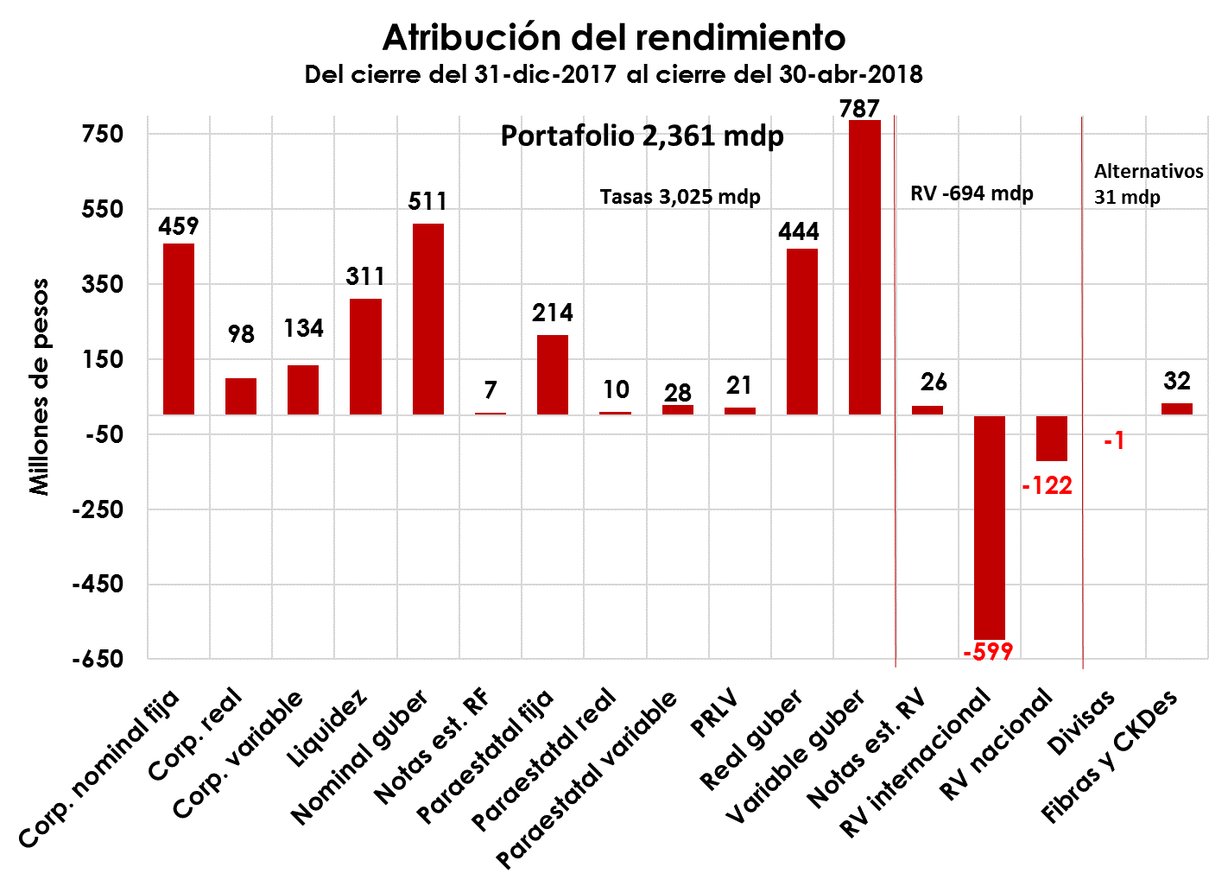
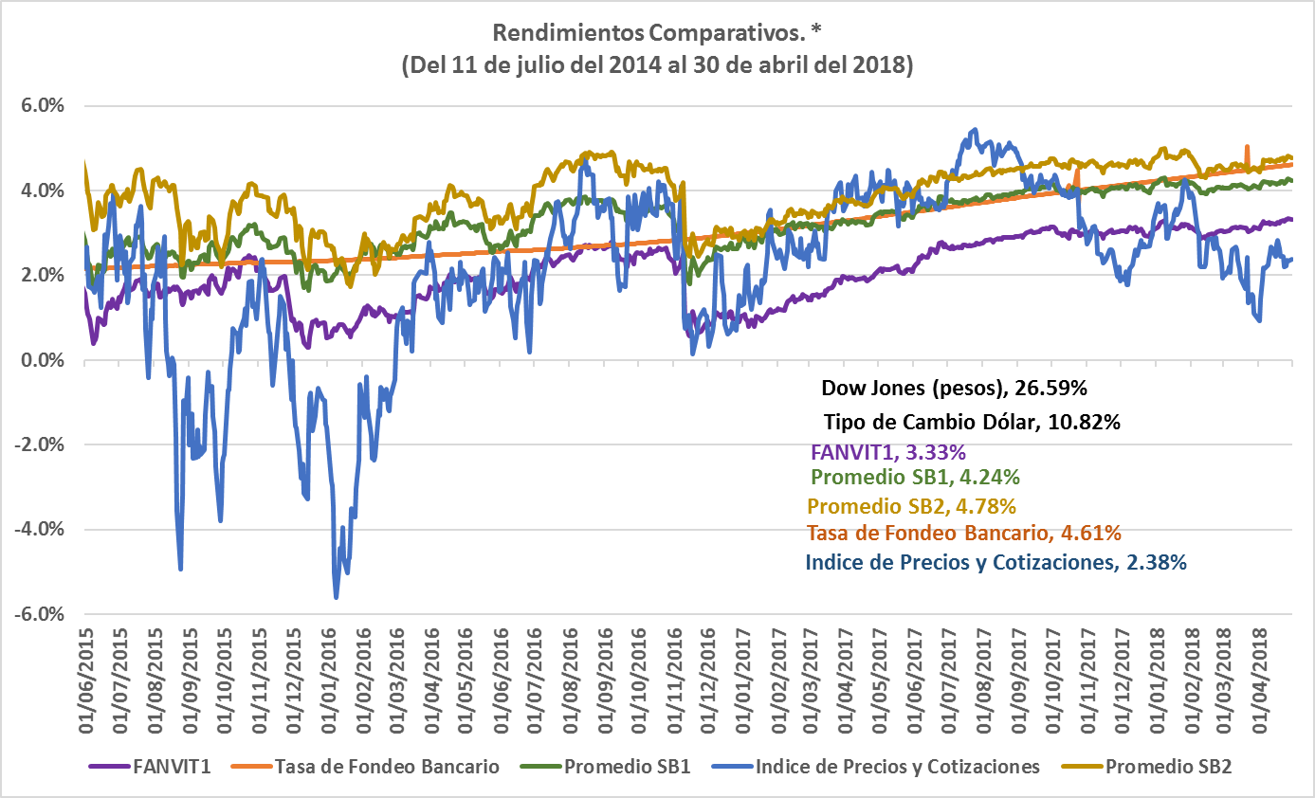
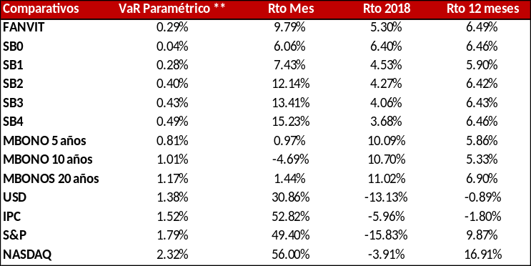
Resultado FANVIT al 30 de abril de 2018
FANVIT 30 abr 2018
Valor
Activo Neto (mdp)
134,631
Activo Neto 31 diciembre 2017 (mdp)
127,863
Entradas abr (mdp)
4,000
Total Entradas 2018 (mdp)
4,500
ICAP c/FANVIT (Marzo)
12.80%
ICAP s/FANVIT (Febrero)
13.37%
Resultado 2018
2,361
Rto 2018 (base 29 dic)
5.30%
Rto 2018 (s/gastos base 31 dic)
5.51%
YTM^^
7.9%
Corte Cupón Promedio Pond FANVIT (días)
132
PPP FANVIT (años)
5.3
PPP SB1 en años (30 mar)
8.6
PPP SB2 en años (30 mar)
6.5
VaR metodología Histórica FANVIT *
0.29%
Sensibilidad Tasas (PV01 mdp) **
-36.2
Sensibilidad RV (mdp) ***
-171.3
Sensibilidad Tipo de Cambio (mdp) ****
-122.5
Calculado del 31 dic 2017 al 30 de abril del 2018 con base en el “valor del portafolio”.
El VaR histórico es a horizonte de 1 día con el 99% de confianza ** Sensibilidad por aumento de 1pb en tasas (PV01). *** Sensibilidad por disminución de 1% en Renta Variable (RV). **** Sensibilidad por disminución de 1% en el dólar. El YTM^^ se refiere a los instrumentos totales de deuda.
^ Resultado proporcionado por el área de Riesgos.
La atribución al rendimiento es bruto, por lo tanto a los activos netos se le suman los gastos no equiparables, cupones pendientes y compras/ventas por liquidar que equivalen a 93.2 mdp. El resultado podría variar no más del 1% por redondeos.
Fecha: 30 de abril de 2018. * Suma de Activos Netos de las Siefores al 28 de marzo.
** VaR Paramétrico al 99% de confianza horizonte a un día.
* Rendimiento anualizado. Suponemos el rendimiento del FANVIT (con gastos) si hubiera invertido únicamente en los activos graficados
Fuente: Elaborado por la Gerencia Sr. Coordinación de Inversiones del Infonavit con datos al 30 de abril de 2018.

Slide 11
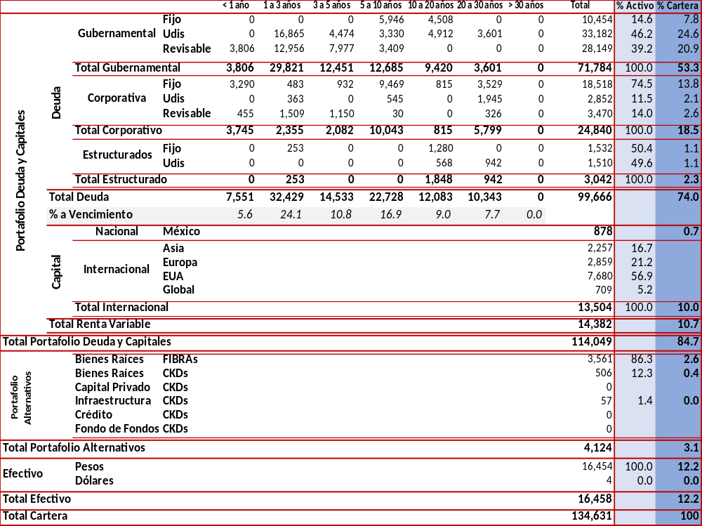
Cartera FANVIT al 30 de abril de 2018
Diversificación
Baja %
30% vence en
menos de3 años
10% es RV
internacional
12% líquido
Los Bonos Estructurados con exposición a capitales se incluyen dentro del apartado de Renta Variable.
Fuente: Elaborado por la Gerencia Sr. de Coordinación de Inversiones del Infonavit con datos al 30 de abril de 2018.

Slide 12

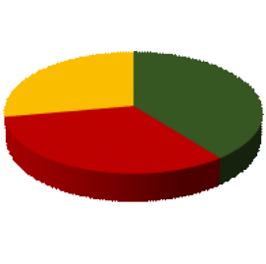

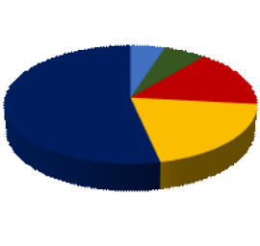






Cartera FANVIT al 30 de abril de 2018
Clasificación
Sub-Clase
Monto (mdp)
% Cartera
Deuda
Liquidez
16,458
12.2%
Deuda
99,666
74.0%
33.8%
Bonos
10,454
28.6%
Udibonos
33,182
23.9%
Corporativos
24,840
Gub Rev
28,149
Estructurados
3,042
10.6%
Renta Variable
14,382
10.7%
RV Nacional
878
3.1%
RV Internacional
13,504
Asia
2,257
Deuda
Europa
2,859
EUA
7,680
Bonos.
Udibonos.
Corp.
Gub Rev
Estruct.
Global
709
Tipo Tasa
Renta Variable
Portafolio RV+Deuda
114,049
84.7%
86.3% de la cartera
10.7% de la cartera
FIBRAs
3,561
2.6%
Global
,
4.9%
México
,
CKDs
563
0.4%
Revisable
6.1%
,
Fijo
,
39.5%
Europa
,
Infraestructura
57
27.9%
EUA
19.9%
,
53.4%
Asia
,
Bienes Raíces
506
Udis
15.7%
,
32.7%
Portafolio Alternativos
(Fibras+CKD´s)
4,124
3.1%
Portafolio Total
134,631
100.0%
Vencimiento (años)
33.0%
23.1%
Monedas *
CKD's
14.8%
9.5% de la cartera
0.4% de la cartera
12.3%
10.5%
7,684
2150
6.5%
0.0%
0.0%
563
2,257
2,859
< 0.5
0.5 a 1
1 a 3
3 a 5
5 a 10
10 a 20
20 a 30
> 30
CKD
Total
Estruct.
Gub Rev
Corp.
Udibonos.
Bonos.
YEN
EURO
USD
Llamado.
Comprometido.
* En monedas se está contabilizando “Renta Variable en Divisas” más la chequera en dólares. La suma de los porcentajes será superior al 100%
Fuente: Elaborado por la Gerencia Sr. Coordinación de Inversiones del Infonavit con datos al 30 de abril de 2018.

Slide 13
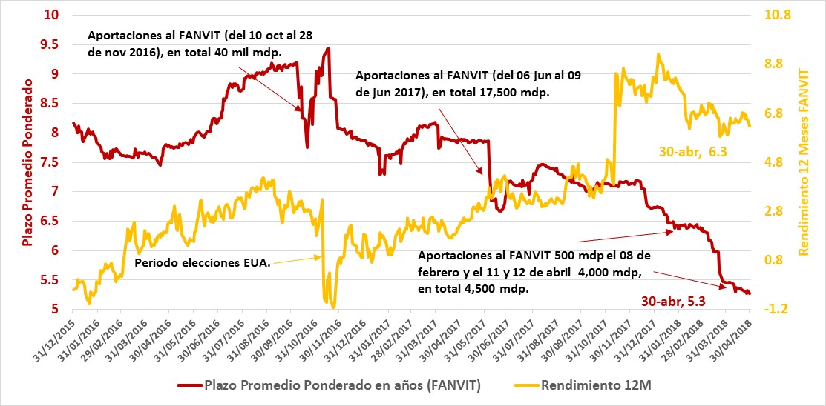
Resultado FANVIT al 30 de abril de 2018
Plazo Promedio Ponderado y Tasa de Rendimiento a Vencimiento
Fuente: Elaborado por la Gerencia Sr. Coordinación de Inversiones del Infonavit con datos al 30 de abril de 2018.

Slide 14
Atribución de rendimiento bruto (anualizado)
Clase de activo |  | Última semana** |  | Abril 2018***
 |  | Resultado* | Atribución | Resultado* | Atribución
Liquidez |  | 20.6 | 0.8% | 91.9 | 0.8%
Renta variable total |  | - 77.0 | -2.9% | 603.7 | 5.4%
∙ | RV internacional | - 78.0 | -3.0% | 574.1 | 5.1%
∙ | RV nacional | 1.1 | 0.0% | 29.6 | 0.3%
Deuda |  | 288.5 | 10.9% | 359.7 | 3.3%
∙ | Corp. nominal | 6.5 | 0.2% | 5.9 | 0.1%
∙ | Corp. real | 10.4 | 0.4% | 17.1 | 0.2%
∙ | Corp. revisable | 5.3 | 0.2% | 22.4 | 0.2%
∙ | Guber revisable | 41.8 | 1.6% | 183.8 | 1.7%
∙ | Nominal guber | 58.3 | 2.2% | - 35.5 | -0.3%
∙ | PRLV | 7.5 | 0.3% | 21.5 | 0.2%
∙ | Paraestatal | 25.7 | 1.0% | 13.3 | 0.1%
∙ | Real guber | 132.9 | 5.0% | 131.1 | 1.2%
Estructurados |  | 6.1 | 0.2% | 39.7 | 0.4%
∙ | Notas est. RF | 0.4 | 0.0% | 1.9 | 0.0%
∙ | Notas est. RV | 5.7 | 0.2% | 37.9 | 0.3%
Fibras y CKDes |  | - 68.0 | -2.5% | 17.8 | 0.2%
Divisas |  | - 0.0 | 0.0% | - 1.0 | 0.0%
TOTAL |  | 170.2 | 6.5% | 1,111.8 | 10.1%
* Cifras en millones de pesos.
** Del cierre del 23 de abril de 2018 al cierre del 30 de abril de 2018.
*** Del cierre del 31 de marzo de 2018 al cierre del 30 de abril de 2018.
Las diferencias con COVAF se deben a que se utiliza una metodología diferente.
Fuente: Covaf y custodio

Slide 15
Atribución de rendimiento bruto (anualizado)
Clase de activo |  | 2018** |  | Últimos 12 meses***
 |  | Resultado* | Atribución | Resultado* | Atribución
Liquidez |  | 284.3 | 0.7% | 659.4 | 0.5%
Renta variable total |  | - 618.6 | -1.5% | 468.5 | 0.3%
∙ | RV internacional | - 598.7 | -1.4% | 525.6 | 0.4%
∙ | RV nacional | - 19.9 | 0.0% | - 57.2 | 0.0%
Deuda |  | 2,604.5 | 6.1% | 6,793.1 | 5.5%
∙ | Corp. nominal | 357.5 | 0.9% | 707.6 | 0.6%
∙ | Corp. real | 98.4 | 0.2% | 332.1 | 0.3%
∙ | Corp. revisable | 134.3 | 0.3% | 365.1 | 0.3%
∙ | Guber revisable | 786.9 | 1.8% | 2,239.1 | 1.8%
∙ | Nominal guber | 510.7 | 1.2% | 912.3 | 0.8%
∙ | PRLV | 21.5 | 0.0% | 114.2 | 0.1%
∙ | Paraestatal | 251.1 | 0.6% | 640.7 | 0.5%
∙ | Real guber | 444.2 | 1.0% | 1,481.9 | 1.2%
Estructurados |  | 33.3 | 0.1% | 120.0 | 0.1%
∙ | Notas est. RF | 7.1 | 0.0% | 19.1 | 0.0%
∙ | Notas est. RV | 26.2 | 0.1% | 100.9 | 0.1%
Fibras y CKDes |  | 32.2 | 0.1% | 28.3 | 0.0%
Divisas |  | - 1.4 | 0.0% | - 0.5 | 0.0%
TOTAL |  | 2,334.3 | 5.4% | 8,068.8 | 6.5%
* Cifras en millones de pesos.
** Del cierre del 31 de diciembre de 2017 al cierre del 30 de abril de 2018.
*** Del cierre del 30 de abril de 2017 al cierre del 30 de abril de 2018.
Las diferencias con COVAF se deben a que se utiliza una metodología diferente.
Fuente: Covaf y custodio

Slide 16
Atribución de rendimiento bruto (anualizado)
Clase de activo |  | Marzo 2018** |  | Abril 2018***
 |  | Resultado* | Atribución | Resultado* | Atribución
Liquidez |  | 83.2 | 0.8% | 91.9 | 0.8%
Renta variable total |  | - 682.0 | -6.2% | 603.7 | 5.4%
∙ | RV internacional | - 661.0 | -6.0% | 574.1 | 5.1%
∙ | RV nacional | - 21.0 | -0.2% | 29.6 | 0.3%
Deuda |  | 1,245.7 | 11.3% | 359.7 | 3.3%
∙ | Corp. nominal | 255.5 | 2.3% | 5.9 | 0.1%
∙ | Corp. real | 44.2 | 0.4% | 17.1 | 0.2%
∙ | Corp. revisable | 65.6 | 0.6% | 22.4 | 0.2%
∙ | Guber revisable | 191.1 | 1.7% | 183.8 | 1.7%
∙ | Nominal guber | 339.3 | 3.1% | - 35.5 | -0.3%
∙ | PRLV | NA | NA | 21.5 | 0.2%
∙ | Paraestatal | 121.3 | 1.1% | 13.3 | 0.1%
∙ | Real guber | 228.6 | 2.1% | 131.1 | 1.2%
Estructurados |  | - 4.5 | 0.0% | 39.7 | 0.4%
∙ | Notas est. RF | 1.8 | 0.0% | 1.9 | 0.0%
∙ | Notas est. RV | - 6.4 | -0.1% | 37.9 | 0.3%
Fibras y CKDes |  | 126.4 | 1.1% | 17.8 | 0.2%
Divisas |  | - 0.2 | 0.0% | - 1.0 | 0.0%
TOTAL |  | 768.6 | 7.0% | 1,111.8 | 10.1%
* Cifras en millones de pesos.
** Del cierre del 28 de febrero de 2018 al cierre del 31 de marzo de 2018.
*** Del cierre del 31 de marzo de 2018 al cierre del 30 de abril de 2018.
Las diferencias con COVAF se deben a que se utiliza una metodología diferente.
Fuente: Covaf y custodio

Slide 17
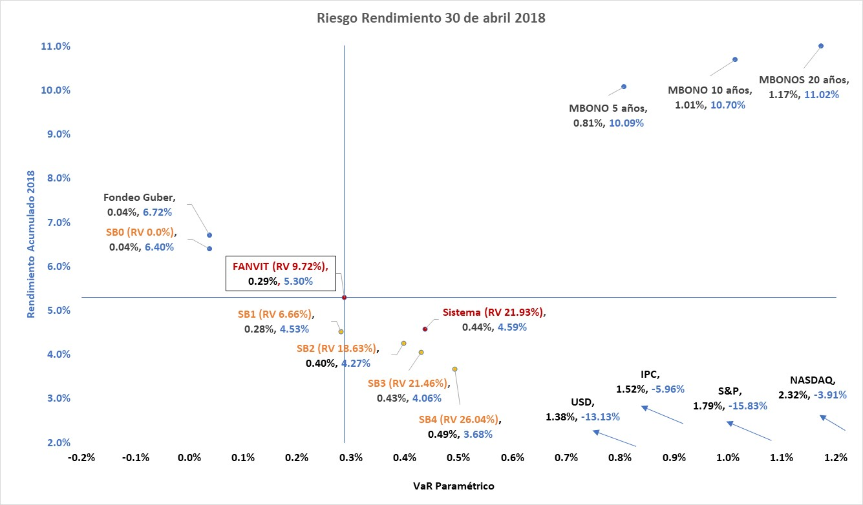
Riesgo Rendimiento FANVIT vs Sistema
Fuente: Elaborado por la Gerencia Sr. de Coordinación de Inversiones del Infonavit con datos al 30 de abril de 2018.

Slide 18
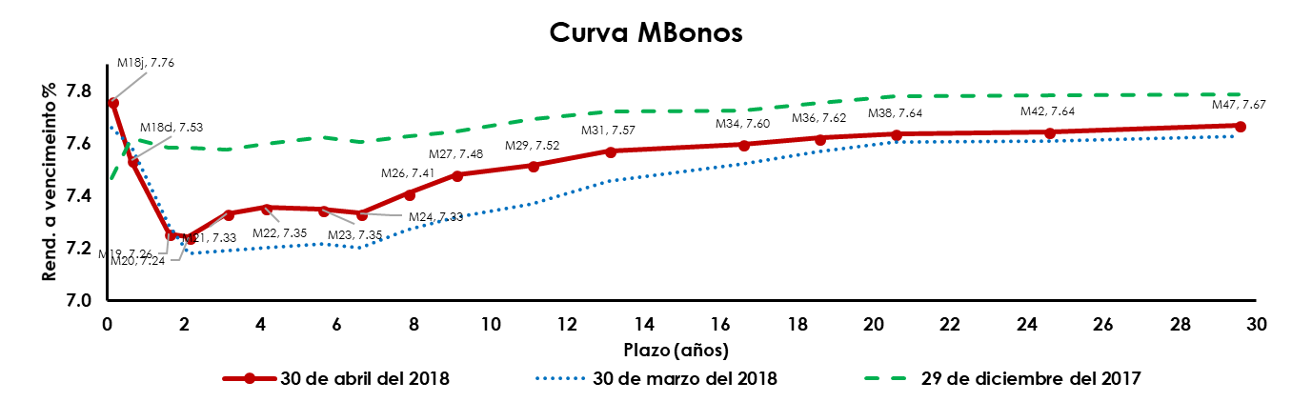
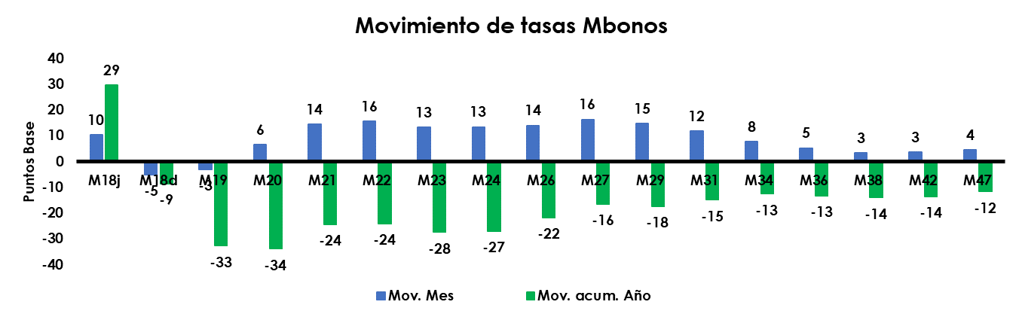
Curva de tasas nominales gubernamentales
(cambio en puntos base)
Fuente: Bloomberg con cifras al cierre del 30 de abril de 2018

Slide 19
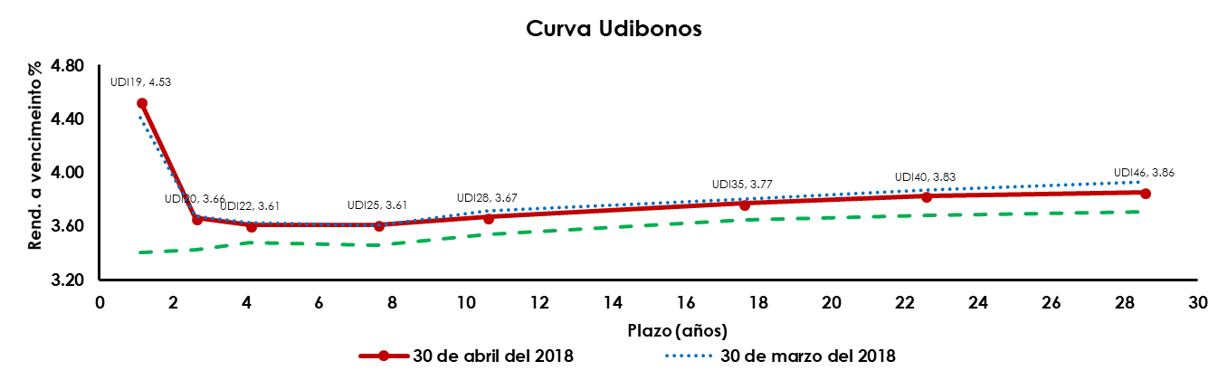
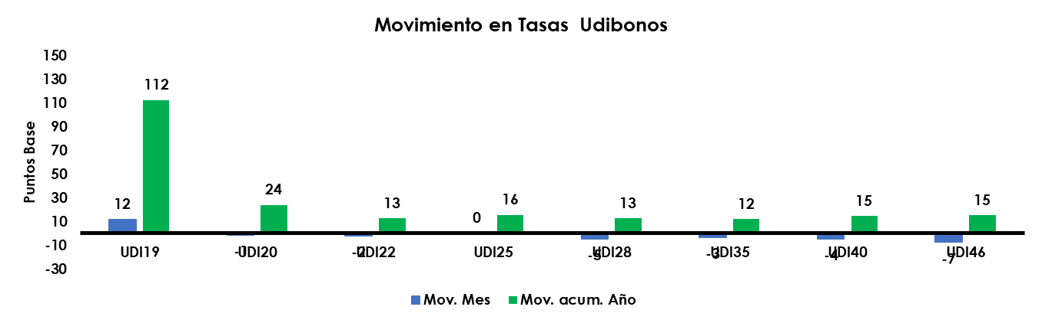
Curva de tasas reales gubernamentales
(cambio en puntos base)
Fuente: Bloomberg con cifras al cierre del 30 de abril de 2018

Slide 20
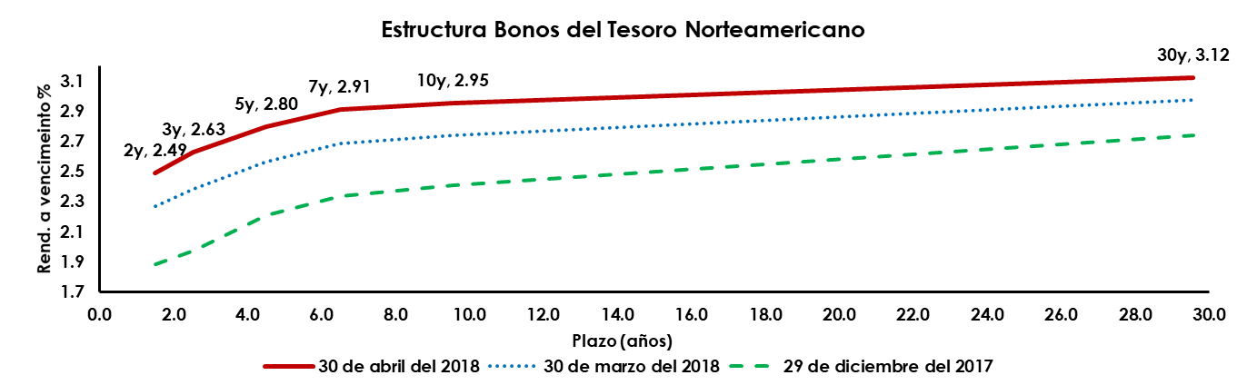
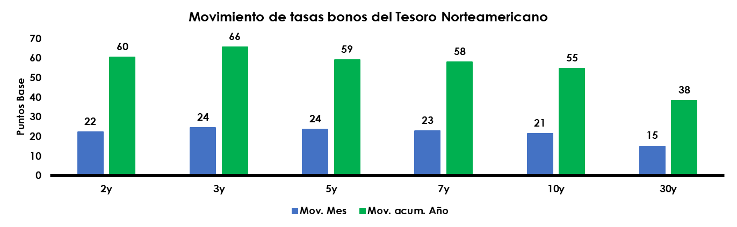
Curva de Bonos del Tesoro en EU
(cambio en puntos base)
Fuente: Bloomberg con cifras al cierre del 30 de abril de 2018

Slide 21
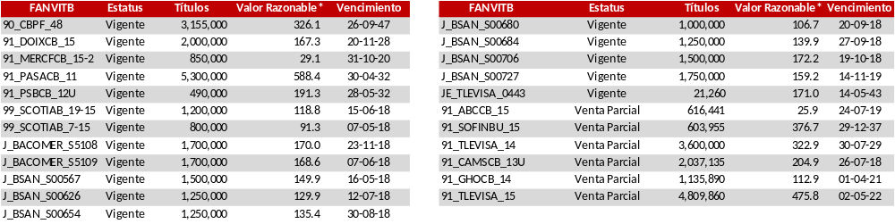
Estatus FANVIT B
Al momento de la separación de los portafolios el 30 de junio de 2016, el FANVIT B contaba con 66 instrumentos con un valor total de $13,392 millones de pesos que representaban el 25.7% del valor de la cartera.
Al 30 de abril de 2018 el FANVIT B cuenta con 23 instrumentos que representan el 3.4% de la cartera del FANVIT con un valor de $4,534 millones de pesos.
Durante 2018 vencerán 11 instrumentos estructurados, equivalentes a $1,382 millones de pesos.
*Montos en millones de pesos

Slide 22
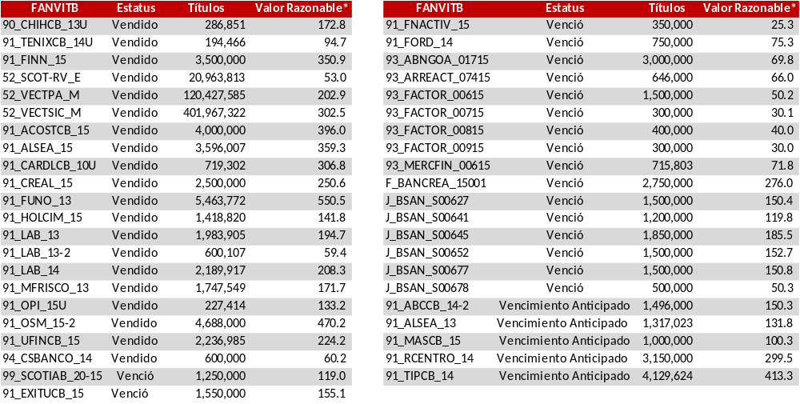
Estatus FANVIT B
Al cierre de abril de 2018 se han vendido, o amortizado 43 instrumentos con un valor de $7,616 millones de pesos.
*Montos en millones de pesos

Slide 23
Fibras FANVIT
FIBRAS
Instrumento | Subyacente | Monto (mdp) | % Portafolio | Costo Prom Unit. Adq. | Valor Actual | Rendimiento
CF_FIBRAMQ_12 | FIBRA | 534 | 0.4% | 20.4 | 20.0 | -2.0%
CF_FIBRAPL_14 | FIBRA | 401 | 0.3% | 32.9 | 34.7 | 5.6%
CF_FUNO_11 | FIBRA | 823 | 0.6% | 28.6 | 31.0 | 8.2%
CF_TERRA_13 | FIBRA | 1,171 | 0.9% | 29.3 | 29.8 | 1.7%
CF_FMTY_14 | FIBRA | 400 | 0.3% | 12.3 | 12.2 | -1.5%
CF_FIBRAHD_15 | FIBRA | 3 | 0.0% | 9.2 | 9.0 | -2.2%
Fideicomiso de Inversión en Energía e. Infraestructura
Instrumento | Subyacente | Monto (mdp) | % Portafolio | Costo Prom Unit. Adq. | Valor Actual | Rendimiento
FE_FCFE_18 |  | 230 | 0.2% | 19.0 | 18.9 | -0.6%
Total |  | 3,561 | 2.6% | Total |  | 2.8%
El portafolio de FIBRAS presenta una exposición de 2.6% del Activo Neto, distribuido en seis instrumentos. La mayor concentración esta en Terra13 con un monto de $1,171 mdp (0.9% del Activo Neto), en tanto la Fibra de menor exposición es FibraHD con $3 mdp.
El portafolio tiene más exposición al sector industrial a pesar de la turbulencia reciente por la incertidumbre de la renegociación del TLCAN. Esta mayor exposición se debe a que, dado que sus ingresos están denominados mayoritariamente en dólares, son más capaces de mantener sus márgenes y dividendos atractivos.

Slide 24








CKD’s en cartera
(1.6% del portafolio comprometido y 0.5%, al cierre de abril)
CKD | Precalif. | Fecha inversión | Comprometido |  | Llamado | TIR
 |  |  | mdp | % del CKD
 | 6.4 | 05-ago-16 | 350 | 10.0% | 51% | -0.6%
 | 9.1 | 19-dic-16 | 300 | 4.3% | 35% | -3.7%
 | 8.7 | 28-abr-17 | 200 | 4.5% | 20% | -1.8%
 | 8.8 | 09-may-17 | 200 | 7.4% | 37% | -13.1%
 | 7.1 | 19-may-17 | 200 | 10.0% | 52% | 28.8%
 | 6.6 | 31-may-17 | 300 | 5.4% | 20% | -2.3%
 | 8.0 | 06-sep-17 | 300 | 10.0% | 20% | 0.3%
 | 7.24 | 15-mar-18 | 300 | 6.8% | 20% | 0.0%
Total |  |  | 2,150 mdp |  | 682 mdp (32% compromiso) | 0.11%
Elaborado por la Gerencia Sr. de Coordinación de Inversiones del Infonavit con datos de PiP al 30 de abril de 2018.

Slide 25
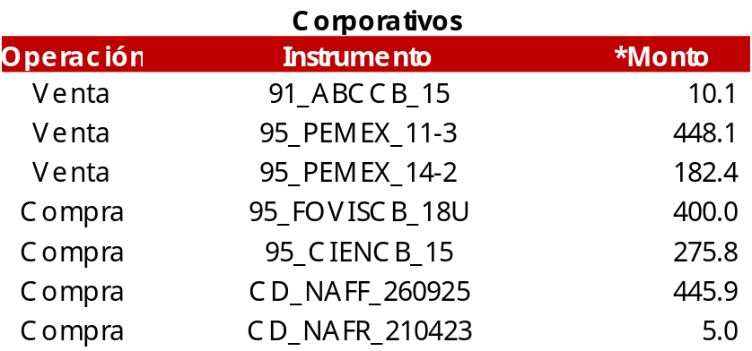
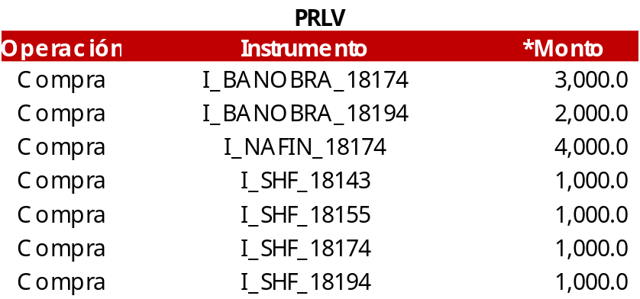
Operaciones relevantes FANVIT
del 1 al 30 de abril de 2018
Se continuó con la reestructura de deuda corporativa, realizando ventas $640.5 mdp. Se participó con $1,216.8 mdp. en emisiones primarias de deuda del programa gubernamental Escuelas al Cien (CIENCB), Nafin (NAFF y NAFR) y FOVISSSTE (FOVISCB).
Se utilizaron inversiones en PRLV´s de la Banca de Desarrollo (garantía del Gobierno Federal) como instrumento de manejo de liquidez con plazos no mayores a 14 días.
*Montos en millones de pesos.

Slide 26
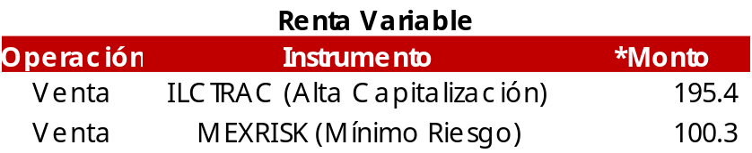
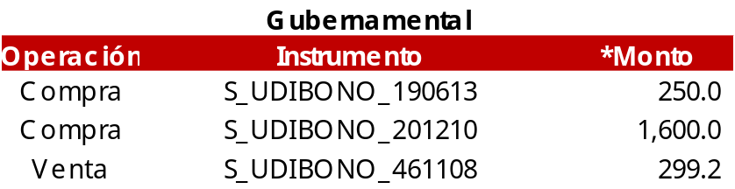
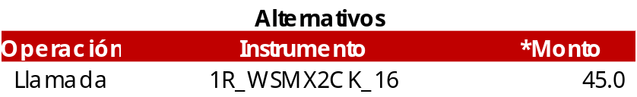
Operaciones relevantes FANVIT del 1 al 30 de abril de 2018
Se redujo la exposición al mercado de renta variable nacional a través de ventas por $295.8 mdp.
Se invirtieron $1,850 mdp. en títulos de Udibonos de corto plazo, así mismo se realizaron ventas por $300 mdp. de la curva de bonos real, fortaleciendo la estrategia defensiva del portafolio.
Se realizo una llamada de capital por $45 mdp. del CKD Walton.

Slide 27
Expectativas por clases de activo
Tipo de activo y % en portafolio
Tasa
Nominal
Tasa
Real
Tasa
Variable
Gubernamental
53.3%
Enfoque en operaciones de valor relativo y bajo riesgo.
El riesgo latente en que la FED acelere su ritmo restrictivo durante este y el próximo año. En este contexto Banxico podría seguir subiendo su tasa de referencia dos veces más durante el año.
Corporativos*
18.5%
Compras selectivas
Se espera en el 2T18 la emisión de deuda corporativa se modere y se mantengan los diferenciales de crédito. Se favorecen los cuasi gubernamentales ya que la tasa de referencia continua relativamente atractiva.
Renta Variable
10.7%
Atractivo
A pesar que la renta variable internacional sigue mostrando fuerte crecimiento, la probabilidad de continuar viendo mayor volatilidad es alta en consecuencia de la guerra comercial entre China y EU. Estos ajustes liberan presión de tener valuaciones altas en EU.
Fibras
2.6%
Atractivo
Las expectativa de revaluación de los activos es alta y esperamos que se de una vez que Banxico finalice su ciclo restrictivo. No obstante, la atractiva tasa de dividendos del 7.7% justifica mantener y/o aumentar la exposición.
CKDs
0.4% (1.6%)
Neutral
En etapa de bajo crecimiento, se pueden hallar oportunidades sectoriales en activos no convencionales.
*Incluye papeles donde el emisor es un corporativo o un fideicomiso

Slide 28
Estrategia FANVIT
  Recomendamos mantener el intervalo de 4.0 a 7.0 años el plazo promedio ponderado del portafolio (actual 5.3).
  Mantener hasta un 11.8% del Activo Neto en Renta Variable con las siguientes propuestas:
    Estados Unidos: Intercambiar (hasta el 1.8% del Activo Neto) posición de instrumentos relacionados a Bonos del Tesoro de corto plazo por instrumentos con mejores perspectivas (momento, valor, tecnología, materiales, financieros, industriales, consumo básico y servicios públicos) en momentos de oportunidad.
    Europa y Asia: Intercambiar (hasta el 1.8% del Activo Neto) posición de Bonos del Tesoro de corto plazo para mantener la estructura actual del portafolio.
    México: mantener/reducir exposición en momentos de oportunidad y de forma gradual.
    Bonos Bancarios Estructurados: monitorear los precios de mercado de este activo para en momentos de oportunidad vencer anticipadamente.
  Conservar el objetivo de hasta 4% en varias Fibras diversificadas e industriales así como FIBRA E.
  Continuar con la venta de corporativos que se encuentran identificados, así como los que exceden limites de la Coordinación General de Riesgos en forma paulatina y cuidando los niveles de precios.
  Aprovechar oportunidades de mercado que permitan mejorar la rentabilidad del portafolio.
  La estrategia debe quedar enmarcada en el Marco de Gestión

Slide 29
Anexos
Mayo 2018

Slide 30
Renta Variable, Bonos Bancarios Estructurados y Bonos Convertibles FANVIT
Región | Moneda | Instrumento | Subyacente | Monto (mdp) | % Activo Neto | % RV | Rend. en su moneda |  | Rend. en pesos |  | Rend. Ponderado Total
 |  |  |  |  |  |  | Rendimiento | Rend. Ponderado | Rendimiento | Rend. Ponderado
 |  |  |  |  |  |  | 30/04/2018 | 30/04/2018 | 30/04/2018 | 30/04/2018
México | Pesos | 2_CEMEX_09 | Convertible Cemex | 542 | 0.4% | 6.1% | -17.8% | -0.7% | -17.8% | -0.7% | -0.7%
 | Pesos | 1B_MEXRISK_ISHRS | MSCI México Risk | 336 | 0.2% |  | -2.4% | -0.1% | -2.4% | -0.1%
Estados Unidos | Dólares | 1I_IVV_* | S&P 500 Index | 1,851 | 1.4% | 36.9% | -0.9% | -0.1% | -4.9% | -0.7% | -1.7%
 | Dólares | 1I_USMV_* | Mínima Volatilidad | 1,108 | 0.8% |  | -1.4% | -0.1% | -3.3% | -0.3%
 | Dólares | 1I_XLU_* | Servicios Públicos | 397 | 0.3% |  | -2.1% | -0.1% | -5.8% | -0.2%
 | Dólares | 1I_XLK_* | Sector Tecnología | 344 | 0.3% |  | 2.4% | 0.1% | -1.4% | -
 | Dólares | 1I_QQQ_* | NASDAQ Index | 333 | 0.2% |  | 3.3% | 0.1% | -1.1% | -
 | Dólares | 1I_XLF_* | Sector Financiero | 254 | 0.2% |  | -1.6% | - | -5.0% | -0.1%
 | Dólares | 1I_XLP_* | Consumo Básico | 372 | 0.3% |  | -11.3% | -0.3% | -11.5% | -0.3%
 | Dólares | 1I_XLI_* | Sector Industrial | 136 | 0.1% |  | -4.6% | - | -8.5% | -0.1%
 | Dólares | 1I_XLB_* | Sector Materiales | 337 | 0.3% |  | -5.8% | -0.1% | -3.7% | -0.1%
 | Dólares | J_BSAN_S00706 | Dow Jones | 172 | 0.1% |  | -0.2% | - | -0.2% | -
Europa | Euros | 1I_SX7EEX_N | Sector Ban. Europa | 31 | 0.0% | 19.9% | 0.3% | - | -3.7% | - | 0.0%
 | Dólares | 1I_HEZU_* | Euro Stoxx 50 | 1,837 | 1.4% |  | 2.5% | 0.3% | -1.4% | -0.2%
 | Peso/Euro | J_BSAN_S00626 | Ser. Públicos Europa | 130 | 0.1% |  | 2.5% | - | 2.5% | -
 | Peso/Euro | J_BSAN_S00727 | Salud Europa | 159 | 0.1% |  | 2.0% | - | 2.0% | -
 | Peso/Euro | J_BACOMER_S5108 | Euro Stoxx 50 | 170 | 0.1% |  | 1.8% | - | 1.8% | -
 | Peso/Euro | J_BSAN_S00567 | Euro Stoxx 50 | 150 | 0.1% |  | 1.0% | - | 1.0% | -
 | Peso/Euro | J_BSAN_S00654 | Euro Stoxx 50 | 135 | 0.1% |  | 2.8% | - | 2.8% | -
 | Peso/Euro | J_BSAN_S00680 | Euro Stoxx 50 | 107 | 0.1% |  | 2.6% | - | 2.6% | -
 | Peso/Euro | J_BSAN_S00684 | Euro Stoxx 50 | 140 | 0.1% |  | 3.3% | - | 3.3% | -
Asia | Dólares | 1I_DXJ_* | NIKKEI Index | 2,257 | 1.7% | 15.7% | -3.4% | -0.5% | -7.3% | -1.2% | -1.2%
Global | Dólares | 1I_XMX_* | Global Equity | 617 | 0.5% | 4.9% | 0.8% | - | -3.5% | -0.2% | -0.1%
 | Pesos/Dólares/Euros | 99_SCOTIAB_7-15 | Fin.(EUA)/Europa | 91 | 0.1% |  | 6.0% | - | 6.0% | -
"Treasuries" | Dólares | 1I_SHV_* | "Treasury" 3-6 meses | 2,375 | 1.8% | 16.5% | - | - | -2.6% | -0.5% | -0.5%
 |  |  |  | 14,382.4 | 10.7% | 100.0% |  | -1.38% |  | -4.25% | -4.25%
 |  |  |  |  |  |  |  | Rend. |  | Rend.
Estados Unidos |  | SXP Index |  |  |  |  |  | -1.0% |  | -5.7%
 |  | Nasdaq Index |  |  |  |  |  | 2.4% |  | -2.6%
 |  | Dow Jones |  |  |  |  |  | -2.2% |  | -6.9%
México |  | Mexbol Index |  |  |  |  |  | 2.9% (en dólares) |  | -2.0%
Europa |  | Euro Stoxx 50 Index |  |  |  |  |  | 0.9% |  | -3.3%
Asia |  | Nikkei Index |  |  |  |  |  | -1.3% |  | -3.2%
 |  | MXN Curncy |  |  |  |  |  | -4.8%
 |  | EUR Curncy |  |  |  |  |  | 0.6%
 |  | JPY Curncy |  |  |  |  |  | -3.0%
Los rendimientos presentados no incluyen pago de derechos (dividendos) y se consideraron precios promedios.
Fuente: Elaborado por la Gerencia Sr. de Coordinación de Inversiones del Infonavit con datos al 30 de abril de 2017.

Slide 31
Renta Variable, Bonos Bancarios Estructurados y Bonos Convertibles (10.7% del Activo Neto)
La exposición en renta variable del FANVIT es de $14,382 mpd (10.7% del total del activo neto), incluyendo bonos bancarios estructurados, bonos convertibles e instrumentos referenciados a bonos del tesoro norteamericano de corto plazo.
Del monto anterior $878 mdp corresponde a renta variable nacional (0.7% del total del Activo Neto), $13,504 mdp en renta variable internacional, bonos bancarios estructurados internacionales e instrumentos referenciados a bonos del tesoro norteamericano de corto plazo (10% del total del Activo Neto).
Renta variable internacional y bonos bancarios estructurados esta compuesto por $5,098 mdp en Estados Unidos (3.9% del total de Activos Netos), $2,859 mpd en Europa (2.1% del total de Activos Netos), $2,257 mdp en Asia (1.7% del total de Activos Netos), $709 mdp en índices globales (0.5% del total de Activos Netos) y $2,375 mdp en “Treasuries” 3-6 meses (1.8% del total de Activos Netos) .
Los bonos bancarios estructurados referenciados a renta variable representan un monto de $1,254 mpd del FANVIT (0.9% del total de la cartera), sin incluir a los referenciadas a TIIE28.
En Bonos Bancarios Estructurados referenciados a TIIE28 se tiene una exposición de $287 mdp a Bonos Bancarios Estructurados referenciados a TIIE28 (0.2% del total de Activos Netos).
Fuente: Elaborado por la Gerencia Sr. de Coordinación de Inversiones del Infonavit con datos al 30 de abril de 2018.

Slide 32
Walton Street Equity Ckd II
Eventos relevantes
19 de abril de 2018. Resultado de la primera llamada de capital
Primera llamada de capital en virtud de la cual realiza una primera emisión adicional de hasta 21,000 certificados por un monto total de $1,050 mdp con la finalidad de destinar a los proyectos aprobados, incluyendo, dos proyectos residenciales en Ciudad de México, un proyecto hotelero en Baja California Sur, un proyecto hotelero ubicado en la Ciudad de México, un proyecto de lotes residenciales ubicado en Querétaro, o para cualquier otro fin, incluyendo sin limitación el pago de gastos de mantenimiento, gastos de inversión y la comisión por administración, según sea determinado por el administrador conforme al contrato de Fideicomiso.
Fuente: Bolsa Mexicana de Valores

Slide 33
Grupo IGS
Eventos relevantes
28 de abril de 2018. Inversión en dos proyectos de tierra para vivienda
Banco Invex, S.A., Institución de Banca Múltiple, Invex Grupo Financiero, en su carácter de Fiduciario del contrato de fideicomiso emisor denominado “Fideicomiso Grupo IGS F/2178” (“El Fideicomiso”), bajo el cual fueron emitidos los certificados bursátiles fiduciarios idénticos con clave de pizarra IGS3CK 17, a solicitud de Grupo Desarrollador IGS, S.A.P.I. de C.V., administrador del Fideicomiso, hace el conocimiento del público inversionista que el día 05 de julio de 2017, llevó a cabo la inversión de tierra para vivienda del proyecto Terralta y el día 17 de abril de 2018 llevó a cabo la inversión de tierra para vivienda para el proyecto Santo Domingo.
Fuente: Bolsa Mexicana de Valores

Slide 34
Capital Infraestructura
Eventos relevantes
30 de abril de 2018. Segunda llamada de capital.
El Fiduciario llevará a cabo una segunda llamada de capital (la “Segunda Llamada de Capital”) en virtud de la cual realizará una segunda emisión adicional de hasta 27,940 (veintisiete mil novecientos cuarenta) certificados, por un monto total de hasta $698,500,000.00 (seiscientos noventa y ocho millones quinientos mil Pesos 00/100 M.N.) (la “Segunda Emisión Adicional”) con la finalidad de destinar los fondos obtenidos para llevar a cabo inversiones, incluyendo sin limitar, aquellas aprobadas en las sesiones de Comité Técnico del Fideicomiso de fechas: 12 de mayo de 2017, 08 de agosto de 2017, 22 de diciembre de 2017, y 29 de enero de 2018 y en la Asamblea de Tenedores de fecha 21 de marzo de 2018, así como el pago de los gastos de inversión, de conformidad con el contrato de Fideicomiso.
Fuente: Bolsa Mexicana de Valores

Slide 35
EXI - Mexico Infrastructure Partners
Eventos relevantes
10 de abril de 2018. Inversión en una empresa del sector de telecomunicaciones.
Banco Nacional de México, S.A. Integrante del Grupo Financiero Banamex, División Fiduciaria, en su carácter de Fiduciario del Fideicomiso Irrevocable de emisión de Certificados Bursátiles de Desarrollo F/180333 con clave de pizarra “EXI2CK 17”, anuncia que el día 27 de marzo de 2018, a través de la sociedad promovida Exi Telecom, S.A.P.I de C.V. se realizó una inversión de capital en una empresa dedicada al despliegue de torres de telecomunicaciones y redes de fibra óptica en México. La inversión fue aprobada el 21 de diciembre de 2017 por el Comité de Inversión de EXI2CK por un mono de hasta $350,000,000 (trescientos cincuenta millones de pesos 00/100 M.N.) La empresa que realizó la inversión cuenta con un portafolio de torres de telecomunicaciones, así como con proyectos de despliegue de redes de Fibra óptica en México.
Fuente: Bolsa Mexicana de Valores

Slide 36
Fibra HD
Eventos relevantes
05 de abril de 2018. Aviso de terminación de la segunda ronda de suscripción exclusiva para tenedores de los certificados bursátiles fiduciarios inmobiliarios con clave de pizarra FIBRAHD 15.
Por medio del presente se informa a los tenedores de los Certificados Bursátiles Fiduciarios Inmobiliarios con clave de pizarra FIBRAHD 15 (los "Tenedores" y los "CBFIs" respectivamente) emitidos por Banco Actinver, S.A., Institución de Banca Múltiple, Grupo Financiero Actinver, como fiduciario del fideicomiso irrevocable identificado con el número F/1523 (el "Emisor"):
I. El 5 de abril de 2018 concluyó la Segunda Ronda de suscripción exclusiva para los Tenedores.
II. Que no se suscribieron CBFIs en la Segunda Ronda.
III. Que el número total de CBFIs suscritos con motivo de la Primera Ronda y con motivo de la Segunda Ronda asciende a 70,936,961 (setenta millones novecientos treinta y seis mil novecientos sesenta y un) CBFIs.
IV. Que se encuentran en circulación 416,987,130 (cuatrocientos dieciséis millones novecientos ochenta y siete mil ciento treinta) CBFIs, considerando los CBFIs suscritos en la Primera Ronda y en la Segunda Ronda.
Con la liquidación de los CBFIs suscritos de manera preferente por los Tenedores, Fibra HD recibió Ps. $673,901,129.50 (seiscientos setenta y tres millones novecientos un mil ciento veintinueve Pesos 50/100 Moneda Nacional) en recursos líquidos que serán utilizados para financiar el plan de expansión de la Fibra. Esta inyección de capital contribuye a fortalecer el balance, lo que se traduce en una mayor capacidad de apalancamiento y mejores condiciones de endeudamiento futuro.

Slide 37
Fibra HD
Eventos relevantes
06 de abril de 2018. FIBRAHD anuncia que concluyó la adquisición de la totalidad de los inmuebles que conforman el Portafolio "HD17".
El día de hoy se adquirió Plaza La Pilita y el centro de distribución y logística que ocupa Heineken, ambos en el Estado de México. El precio de adquisición de dichos inmuebles fue de $147,492,447.04 (ciento cuarenta y siete millones cuatrocientos noventa y dos mil cuatrocientos cuarenta y siete pesos 04/100 Moneda Nacional).
Con esto, se ha adquirido la totalidad de los inmuebles que conforman el Portafolio "HD17", siendo los siguientes:
Plaza Península, ubicada en Baja California Sur con un total de ABR de 7,120 metros cuadrados,
Plaza Chimalhuacán, ubicada en el Estado de México con un total de ABR de 33,774 metros cuadrados,
Agencia Suzuki La Paz, ubicada en Baja California Sur con un total de ABR de 1,248 metros cuadrados,
Plaza Vía San Juan, ubicada en la Ciudad de México con un total de ABR de 14,238 metros cuadrados,
Plaza La Pilita, ubicada en el Estado de México con un total de ABR de 6,410 metros cuadrados y
El centro de distribución y logística ocupado por Heineken, en el Estado de México con un total de ABR de 5,942 metros
cuadrados.

Slide 38
Fibra HD
Eventos relevantes
El precio de adquisición de Portafolio "HD17" asciende a $1,097,693,086.00 (mil noventa y siete millones seiscientos noventa y tres mil ochenta y seis pesos 00/100 Moneda Nacional) y quedan por hacerse pagos como crecimiento orgánico de hasta $262,306,914.00 (doscientos sesenta y dos millones trescientos seis mil novecientos catorce pesos 00/100 Moneda Nacional), sujetos a que se cumplan ciertas condiciones pactadas.
La totalidad del Portafolio "HD17" fue liquidada a razón de 77% en efectivo y 23% en CBFIs.
13 de abril de 2018. Fibra HD anuncia convocatoria a la Asamblea General Ordinaria Anual de Tenedores de los Certificados Bursátiles Fiduciarios Inmobiliarios con clave de pizarra. “FibraHD 15”.
Convocatoria a la asamblea general ordinaria anual de tenedores de los certificados bursátiles fiduciarios inmobiliarios con clave de pizarra. “FIBRAHD 15” emitidos por Banco Actinver, S.A., Institución de Banca Múltiple, Grupo Financiero Actinver, actuando como fiduciario del fideicomiso irrevocable identificado con el número F/1523. A celebrarse el 25 de abril de 2018. De conformidad con lo dispuesto por los artículos 64 Bis 1 y 68 de la Ley de Mercado de Valores y en atención a lo establecido en la Cláusula 10.3 del Fideicomiso Irrevocable identificado con el número F/1523 (el "Fideicomiso"), se convoca a los tenedores de los Certificados Bursátiles Fiduciarios Inmobiliarios con clave de pizarra "FIBRAHD 15" (los "Tenedores" y los "CBFIs", respectivamente), emitidos por el Fideicomiso, a la ASAMBLEA GENERAL ORDINARIA ANUAL DE TENEDORES a celebrarse a las 11:30 (once horas con treinta minutos), del día 25 de abril de 2018, en el domicilio ubicado en Prolongación Paseo de la Reforma número 115, interior 706, piso 7, Colonia Paseo de las Lomas, Santa Fe, C.P. 01330, Ciudad de México.

Slide 39
Fibra Macquarie
Eventos relevantes
06 de abril de 2018. FIBRA Macquarie México anuncia asamblea de tenedores.
FIBRA Macquarie México (FIBRA Macquarie o el Fideicomiso) (BMV: FIBRAMQ) anunció que llevará a cabo la Asamblea Anual Ordinaria y Extraordinaria de tenedores de Certificados Bursátiles Fiduciarios Inmobiliarios (CBFIs) de FIBRA Macquarie el día Martes 24 de abril de 2018 a las 10:00 am (horario de la Ciudad de México) en las oficinas del Representante Común, Monex Casa de Bolsa, S.A. de C.V., Monex Grupo Financiero (Monex), ubicadas en Av. Paseo de la Reforma No. 284, piso 9, Colonia Juárez, Delegación Cuauhtémoc, México, D.F.
26 de abril de 2018. FIBRA Macquarie México reporta resultados del primer trimestre de 2018.
FIBRA Macquarie México (FIBRAMQ) (BMV: FIBRAMQ), propietario de uno de los portafolios más grandes de propiedades industriales y comerciales en México, anunció sus resultados financieros y operativos para el trimestre concluido el 31 de marzo de 2018.
PUNTOS RELEVANTES DEL PRIMER TRIMESTRE DE 2018.
Incremento en el AFFO por certificado de 3.2% respecto del año anterior a Ps 0.6020, un monto récord desde nuestro inicio de operaciones.
Las rentas promedio de las propiedades industriales y comerciales se incrementaron 2.6% y 5.3% respecto del año anterior, respectivamente.
Incremento en el margen de AFFO trimestral de 160 puntos base A/A
Autorización de una distribución de efectivo trimestral de Ps. 0.39 por certificado, representando un incremento de 4% respecto al trimestre anterior.

Slide 40
Fibra Macquarie
Eventos relevantes
27 de abril de 2018. FIBRA Macquarie México anuncia resultados de su asamblea anual de tenedores..
FIBRA Macquarie México (FIBRA Macquarie) (BMV: FIBRAMQ) anunció los resultados de su Asamblea Anual de Tenedores, celebrada el pasado 24 de abril de 2017. La asamblea contó con un alto nivel de participación y convocatoria, con la representación de más de 72% de tenedores de certificados. En la asamblea se aprobó por mayoría significativa lo siguiente:
I. Los estados financieros anuales auditados.
II. El Reporte Anual del Fideicomiso por el ejercicio fiscal correspondiente al año 2017.
III. El programa para la recompra de Certificados.
IV. Anuencia para la renovación del nombramiento del Sr. Juan Antonio Salazar Rigal como Miembro Independiente del Comité Técnico hasta la próxima Asamblea Ordinaria anual de Tenedores.
V. Anuencia para la renovación del nombramiento del Dr. Álvaro de Garay Arellano como Miembro Independiente del Comité Técnico hasta la próxima Asamblea Ordinaria anual de Tenedores.
VI. Anuencia para la renovación del nombramiento del Sr. Luis Alberto Aziz Checa como Miembro Independiente del Comité Técnico hasta la próxima Asamblea Ordinaria anual de Tenedores.

Slide 41
Fibra Macquarie
Eventos relevantes
VII. Anuencia para la renovación del nombramiento del Sr. Jaime de la Garza como Miembro Independiente del Comité Técnico hasta la próxima Asamblea Ordinaria anual de Tenedores.
VIII. Anuencia para el nombramiento del Sr. Michael Brennan como Miembro Independiente del Comité Técnico hasta la próxima Asamblea Ordinaria anual de Tenedores.
IX. Designación de delegados que, en su caso, formalicen y den cumplimiento a las resoluciones que sean adoptadas en la Asamblea con respecto a los puntos anteriores.
El Reporte Anual y los Estados Financieros Auditados de FIBRA Macquarie al 2017, tal como fueron aprobados en la asamblea, así como los detalles de las decisiones aprobadas en dicha reunión y la minuta oficial, se publicarán por el Representante Común a través de la Bolsa Mexicana de Valores y estarán disponibles vía el sitio web de FIBRA Macquarie en www.fibramacquarie.com/es.

Slide 42
Fibra Prologis
Eventos relevantes
30 de abril de 2018. FIBRA Prologis Declara Distribución del Trimestre.
FIBRA Prologis (BMV: FIBRAPL 14) uno de los fideicomisos de inversión en bienes raíces líder en inversión y administración de inmuebles logísticos clase A en México, declaró hoy, una distribución en efectivo de Ps. 357.1 millones (US$ 19.8 millones), o Ps. 0.5589 por Certificado Bursátil Fiduciario Inmobiliario (CBFI) (US$ 0.0310 por CBFI), en relación a los resultados del trimestre terminado el 31 de marzo de 2018.
La distribución será pagada el 2 de mayo de 2018 a los tenedores de CBFIs con fecha de ex-derecho al 27 de abril de 2018 y con fecha de registro del 30 de abril de 2018. .

Slide 43
Fibra Prologis
Eventos relevantes
20 de abril de 2018. FIBRA Prologis (BMV: FIBRAPL 14), anunció hoy sus resultados del primer trimestre de 2018.
  La renta neta efectiva en renovaciones creció un 13.8 por ciento
  Crecimiento de NOI en efectivo sobre mismas propiedades fue de 6.6 por ciento
  Nuevo crédito de largo plazo por US$225 millones
  Pago de US$72 millones a deuda hipotecaria garantizada
Las utilidades netas por CBFI en el primer trimestre fueron de Ps. 0.9637 (US$0.0501) comparados con Ps. 0.1377 (US$0.0081) por el mismo periodo de 2017.
Los fondos provenientes de operaciones (“FFO”, por sus siglas en inglés) por Certificado Bursátil Fiduciario Inmobiliario ("CBFI") fueron de Ps. 0.8829 (US$0.0458) para el primer trimestre comparado con Ps. 0.8561 (US$0.0408) para el mismo periodo en 2017.
FUERTE COMIENZO DEL AÑO
“El sector inmobiliario industrial en México es una industria en crecimiento, respaldada por la demografía y escasez de espacios modernos”, dijo Luis Gutiérrez, Director General de Prologis Property Mexico. “FIBRA Prologis está bien posicionada para beneficiarse de estos factores estructurales, como lo demuestran los incrementos en las rentas que se tradujeron, a su vez, en una fuerte utilidad operativa neta de efectivo sobre mismas propiedades. Nuestros resultados financieros del primer trimestre marcan la pauta para lo que esperamos sea otro excelente año”.

Slide 44
Fibra Monterrey
Eventos relevantes
25 de abril de 2018. FIBRA Mty concluye exitosamente la extensión del vencimiento de su línea de crédito sindicada.
Banco Invex, S.A., Institución de Banca Múltiple, Invex Grupo Financiero, Fiduciario del Fideicomiso irrevocable F/2157 (“FIBRA MTY”), fideicomiso bajo el cual se emitieron los certificados bursátiles fiduciarios inmobiliarios con clave de pizarra FMTY 14, a petición de administrador FIBRA MTY, S.C. administrador del fideicomiso FIBRA MTY, hace del conocimiento del público inversionista que ha concluido de manera exitosa la extensión del vencimiento para su línea de crédito sindicada al pasar de un plazo remanente de 2.5 a 5 años aproximadamente.
25 de abril de 2018. FIBRA MYT anuncia resultados del primer trimestre 2018.
Banco Invex, S.A., Institución de Banca Múltiple, Invex Grupo Financiero, Fiduciario, en su carácter de Fiduciario del Fideicomiso identificado con el número F/2157, (BMV: FMTY14), (“Fibra Mty” o “la Compañía”), el primer fideicomiso de inversión en bienes raíces administrado y asesorado 100% internamente, anunció hoy sus resultados del primer trimestre de 2018 (“1T18”).
Fibra Mty cerró el 1T18 con 43 propiedades en su portafolio, incluyendo 12 para uso de oficinas, 25 para uso industrial y 6 para uso comercial.
Al cierre del 1T18, Fibra Mty registró un total de 504,534 m2 de ABR. La tasa de ocupación al 31 de marzo de 2018 fue de 95.8%, calculada por ABR.
La renta promedio por metro cuadrado fue de US$ 18.9 en oficinas corporativas, US$ 13.4 en oficinas operativas, US$ 4.3 en naves industriales y US$ 7.3 en inmuebles comerciales.
Los ingresos totales alcanzaron Ps. 227.5 millones, 12.1% por encima del 1T17.
El ingreso operativo neto (“ION”) fue de Ps. 200.2 millones, 13.5% mayor al 1T17.

Slide 45
Fibra Monterrey
Eventos relevantes
23 de abril de 2018. FIBRA MTY anuncia la disposición de una línea de crédito por 20 millones de dólares para futuras adquisiciones.
– Banco Invex, S.A., Institución de Banca Múltiple, Invex Grupo Financiero, Fiduciario, en su carácter de fiduciario del Fideicomiso irrevocable de inversión en bienes raíces identificado con el número F/2157 también identificado como Fibra Mty (BMV: FMTY14) (“Fibra Mty” o el “Fideicomiso 2157”), el primer fideicomiso de inversión en bienes raíces administrado y asesorado 100% internamente, anuncia la disposición de $20.0 millones de dólares provenientes de una línea de crédito con garantía hipotecaria previamente contratada con Scotiabank a 5 años de plazo. El crédito dispuesto tiene pagos mensuales de principal e intereses a una tasa variable LIBOR 1 Mes más 250 puntos base. El crédito tiene vencimiento en abril del 2023.

Slide 46
Fibra Uno
Eventos relevantes
27 de abril de 2018. Fibra Uno - Presentación de Resultados Trimestrales 1T18.
“Estimados inversionistas, una vez más me complace compartir con ustedes otro sólido trimestre para FUNO. Durante este trimestre fuimos capaces de crecer el ingreso de nuestras propiedades un importante 12.5% comparado con el trimestre anterior. Logramos llevar a cabo este crecimiento al tiempo que mantuvimos nuestra ocupación cercana a nuestro objetivo del 95% y manteniendo nuestro margen operativo cercano al 80%. Otra vez, demostramos consistencia en los resultados de nuestra Compañía. El ingreso operativo neto creció 5.3% en el trimestre; la principal diferencia entre este crecimiento y el crecimiento en el ingreso de las propiedades es que durante este trimestre no tuvimos la ganancia por concepto de corretaje asociada con la adquisición del portafolio Apolo II del trimestre anterior.” André El-Mann. CEO, FUNO.
26 de abril de 2018. Fibra Uno anuncia que cerró la adquisición de la propiedad Montes Urales 620.
Fibra Uno (BMV: FUNO11) (“FUNO” o “Fideicomiso F/1401”), el primer y mayor Fideicomiso de Inversión en Bienes Raíces en México anuncia que cerró la compra del edificio de oficinas ubicado en Montes Urales 620, que había anunciado anteriormente.
FUNO adquirió esta propiedad por US $60 millones. El edificio se encuentra localizado en el corazón del corredor de negocios del país, y cuenta con una ubicación inmejorable; la esquina de Montes Urales y Paseo de la Reforma. La propiedad tiene un terreno de 5,760 m2 sobre el que se han edificado un total de 17,087 m2 de área bruta rentable. El edificio se encuentra parcialmente ocupado por su anterior propietario y estimamos que una vez que esté totalmente ocupado genere US$ 4.8 millones de ingreso neto operativo anual. Estimamos que el edificio estará totalmente ocupado en los siguientes 12 a 18 meses.

Slide 47
Fibra Uno
Eventos relevantes
26 de abril de 2018. Fibra Uno anuncia cambios en sus políticas contables.
En cumplimiento al artículo 41 de la Circular Única de Emisoras de la Comisión Nacional Bancaria y de Valores (CNBV) informamos el siguiente cambio en política contable consistente en la adopción de la norma IAS 23 Costos por Préstamos.
Hasta el 31 de diciembre de 2017, FUNO aplicaba la exención a la capitalización de los costos financieros para las propiedades de inversión en construcción, que se valúan a su valor razonable otorgada por la IFRS, por lo tanto, todos los intereses de los préstamos obtenidos para la construcción de las propiedades de inversión, se reconocen como un gasto directamente en resultados.
16 de abril de 2018. Fibra Uno da a conocer sus Informes de Administrador y de Comités 2017.
11 de abril de 2018. Fibra Uno anuncia la amortización anticipada total de los certificados bursátiles fiduciarios (deuda) con clave de pizarra FUNO 16.
Fibra Uno (BMV: FUNO11) (“FUNO” o “Fideicomiso F/1401”), el primer y mayor Fideicomiso de Inversión en Bienes Raíces en México anuncia que llevará a cabo la amortización anticipada total 8,837,500 (ocho millones ochocientos treinta y siete mil quinientos) Certificados Bursátiles Fiduciarios (Deuda) con clave de pizarra FUNO 16, el próximo 13 de abril de 2018.

Slide 48
Fibra Uno
Eventos relevantes
Conforme al comunicado de fecha 6 de abril de 2018, el cálculo de la amortización anticipada total de los certificados bursátiles fiduciarios con clave de pizarra FUNO 16 será a un precio limpio de $100.291793, más los intereses devengados no pagados a la fecha de pago, es decir el 13 de abril de 2018:
CONCEPTO Monto
Precio Limpio Promedio(1) 100.291793
Monto del Pago Total Anticipado 886,328,720.64
Intereses del Periodo 207,926.74
Total a Pagar 886,536,647.38

Slide 49
Fibra Terra
Eventos relevantes
26 de abril de 2018. Reporte de resultados del primer trimestre 2018
Terrafina® (BMV: TERRA13) (“TERRA” o “la Compañía”), fideicomiso de inversión líder en bienes raíces industriales (“FIBRA”), asesorado externamente por PGIM Real Estate y dedicado a adquirir, desarrollar, arrendar y administrar propiedades inmobiliarias industriales en México, anunció hoy sus resultados del primer trimestre 2018 (1T18).
26 de abril de 2018. Terrafina anuncia adquisición de propiedades industriales por US$24.1 Millones.
Terrafina (“Terrafina” o “la Compañía”) (BMV: TERRA13), fideicomiso de inversión líder en bienes raíces industriales (“FIBRA”), asesorado externamente por PGIM Real Estate y dedicado a adquirir, desarrollar, rentar y administrar propiedades inmobiliarias industriales en México, anunció hoy el cierre de la adquisición de dos propiedades industriales Clase A, por un monto de US$24.1 millones – excluyendo impuestos y costos de transacción. Estos activos serán financiados con los recursos restantes de la colocación realizada en julio de 2017.
26 de abril de 2018. Terrafina anuncia extensión de contrato de Formador de mercado.
Terrafina (“Terrafina” o “la Compañía”) (BMV: TERRA13), fideicomiso de inversión líder en bienes raíces industriales (“FIBRA”), asesorado externamente por PGIM Real Estate y dedicado a adquirir, desarrollar, rentar y administrar propiedades inmobiliarias industriales en México, anunció hoy la extensión de su contrato de servicios de formación de mercado con UBS Casa de Bolsa, S.A. de C.V., UBS Grupo Financiero (UBS México). La extensión de doce meses comenzará el 7 de mayo de 2018.

Slide 50
Fibra E CFE
Eventos relevantes
10 de abril de 2018. Volumen de negociación equivalente al 1.13% del total de los Certificados Bursátiles Fiduciarios de Inversión en Energía e Infraestructura con clave de pizarra FCFE.
CFECAPITAL, S. DE R.L. DE C.V., en su carácter fideicomitente y administrador; y CI Banco S.A., Institución de Banca Múltiple, en su carácter de fiduciario, ambos del contrato de fideicomiso irrevocable número CIB/2919 conocido como "CFE Fibra E" (BMV:FCFE), informan lo siguiente al público inversionista:
Con relación al alto volumen de operación presentado el día de hoy en los valores identificados con clave de pizarra “FCFE”, no son de nuestro conocimiento las causas que pudieron dar origen al mismo. Por lo anterior, dichos movimientos corresponden a condiciones propias del mercado. Asimismo, no es de nuestro conocimiento que en los movimientos presentados hubieran tenido participación los miembros de nuestro comité técnico o directivos relevantes.

Slide 51
Se tienen ocho CKD’s en el Fanvit al cierre de abril
Se han comprometido 2,150 mdp en 8 CKD’s
En total, el monto comprometido en CKD’s es el 1.6% del Fanvit
El consumo es del 53% del monto asignado para CKD’s*
Actualmente se tiene participación en tres sectores: Bienes raíces, infraestructura y energía
1,200 mdp
650 mdp
300 mdp
Quiero casa: 300
Alignmex: 200
IGS: 200
EXI: 300
PruMex: 200
GFI: 350
Ainda: 300
Walton: 300
Deuda
y otros
Infraestructura
Bienes raíces
Capital privado
Energía
*Con base en los límites asignados por la Coordinación General de Riesgos se puede invertir el 3% del Fanvit en CKD’s, equivalente a 4,050 mdp al 30 de abril de 2018

Slide 52
Resumen de las características de CKD’s propios
CKD | Sector | Monto (mdp) | Preferente | Comisión | Tamaño (mdp) | Coinversión | Tasa neta esp | Periodo inversión (años) | Plazo (años) | Apalancam. máx
 | I | 350 | 9% | 1.65% | 3,500 | 5% | 14.5% | 5 | 15 | 35%
 | BR | 300 | 10% | 1.63% | 7,000 | 6% | 15.0% | 4 | 10 | 65%
 | BR | 200 | 10% | 1.63% | 4,422 | 6% | 17.5% | 3 | 10 | 65%
 | BR | 200 | 10% | 1.50% | 2,700 | 5% | 15.0% | 5 | 10 | 70%
 | BR | 200 | 9% | 1.25% | 2,000 | 5% | 16.0% | 5 | 10 | 65%
 | I | 300 | 10% | 1.50% | 4,755 | 5% | 13.0% | 5 | 15 | 60%
 | BR | 300 | 10% | 1.50% | 4,000 | 30% | 17.5% | 4 | 10 | 65%
 | E,I | 300 | 10.5% | 1.50% | 5,000 | 5% | 18.0% | 5 | 15 | 60%
Promedio |  | 269 | 9.8% | 1.5% | 4,172 | 8% | 15.8% | 4.5 | 11.9 | 61%
Nota: Se toma el promedio del intervalo para fines comparativos cuando la comisión, el preferente o la TIR esperada estén dados por intervalo.
(I): Infraestructura, (E): Energía, (BR): Bienes raíces

Slide 53
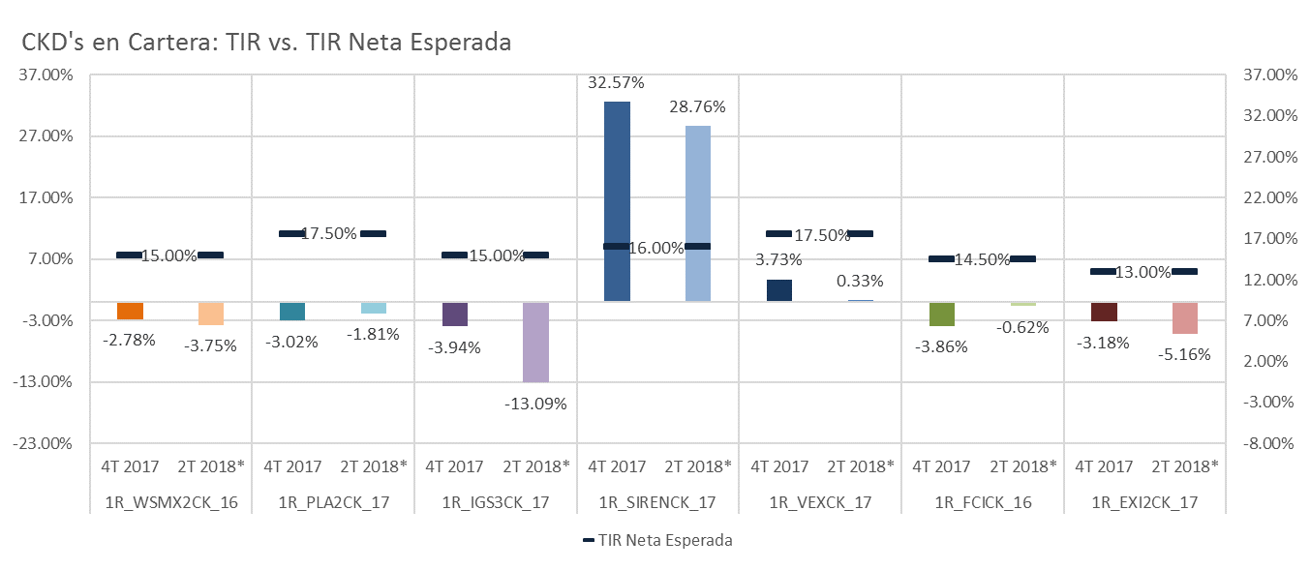
CKD’s
Comparación TIR: Primer Trimestre 2018
*Trimestre en curso: datos correspondientes al 30 de abril de 2018.

Slide 54
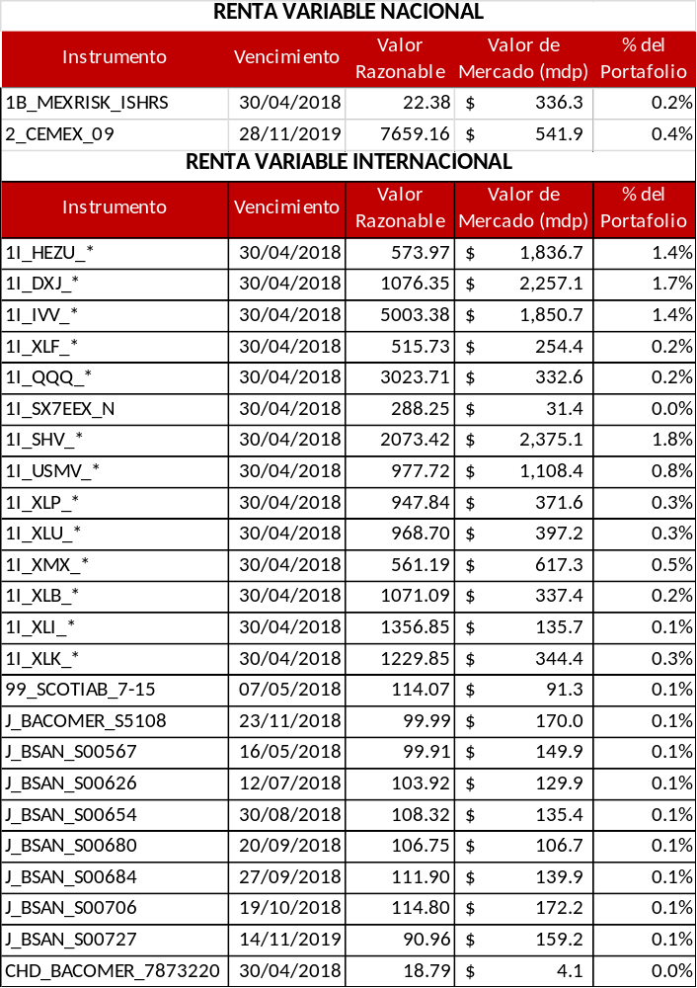
Cartera FANVIT al 30 de Abril de 2018

Slide 55
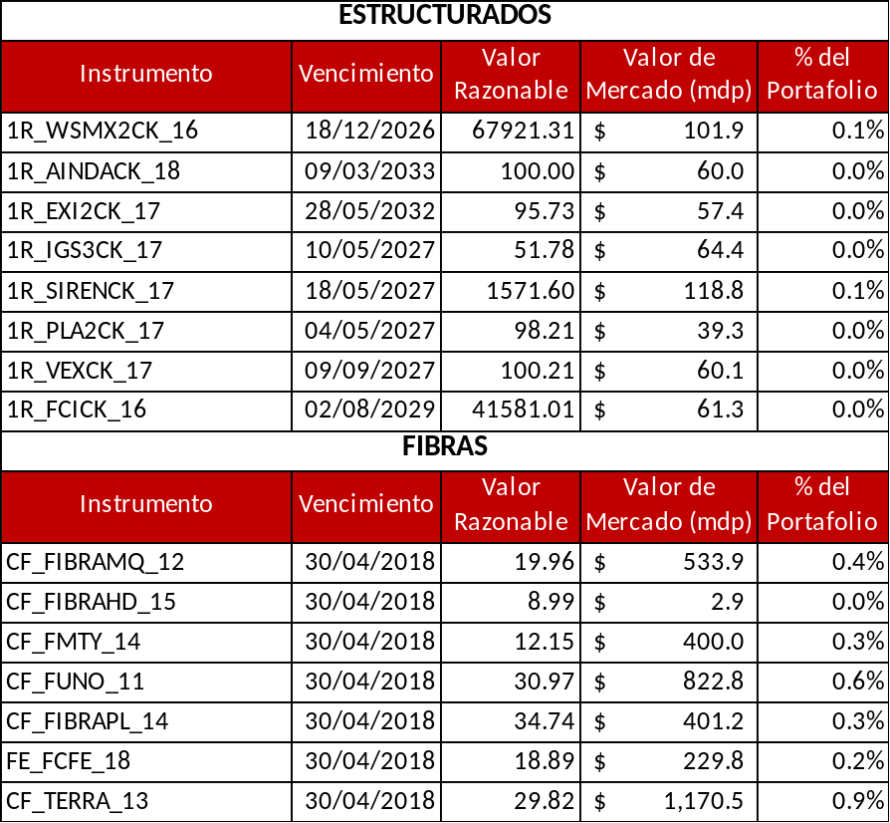
Cartera FANVIT al 30 de Abril de 2018

Slide 56
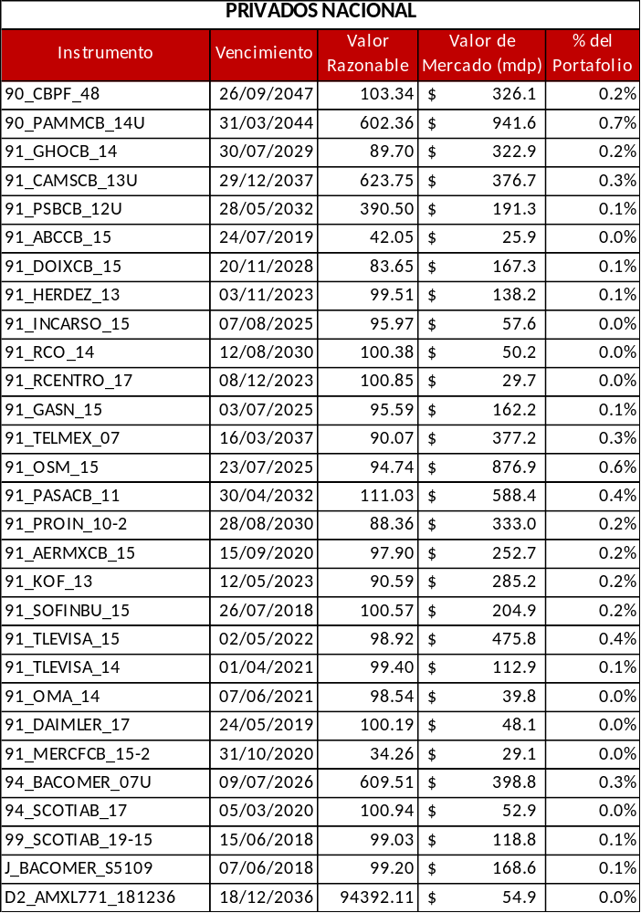
Cartera FANVIT al 30 de Abril de 2018

Slide 57
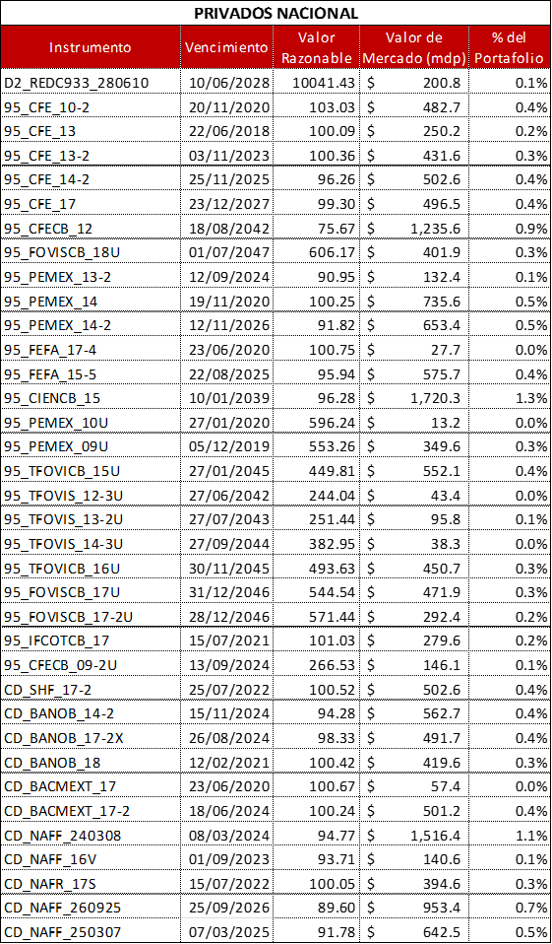
Cartera FANVIT al 30 de Abril de 2018

Slide 58
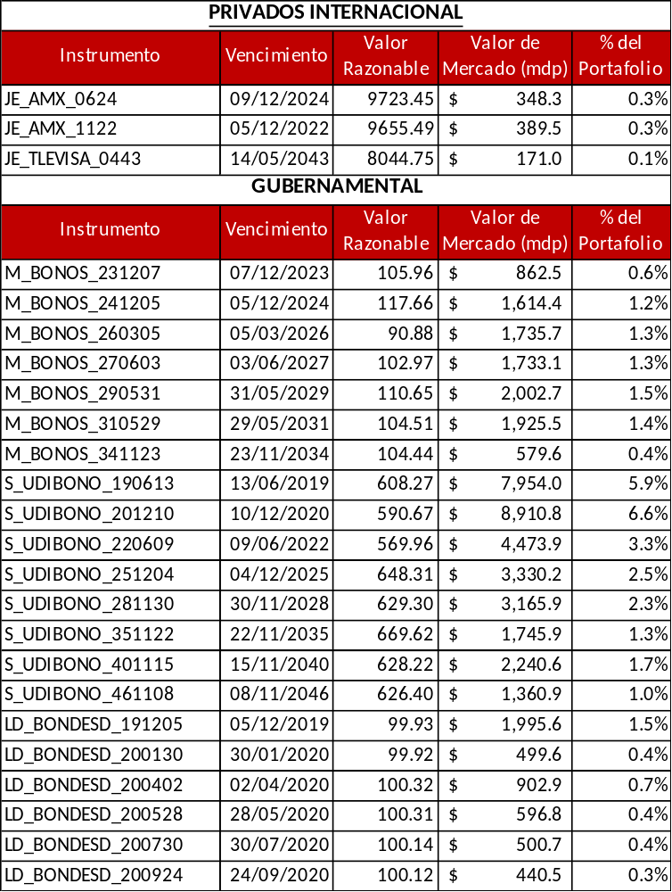
Cartera FANVIT al 30 de Abril de 2018

Slide 59
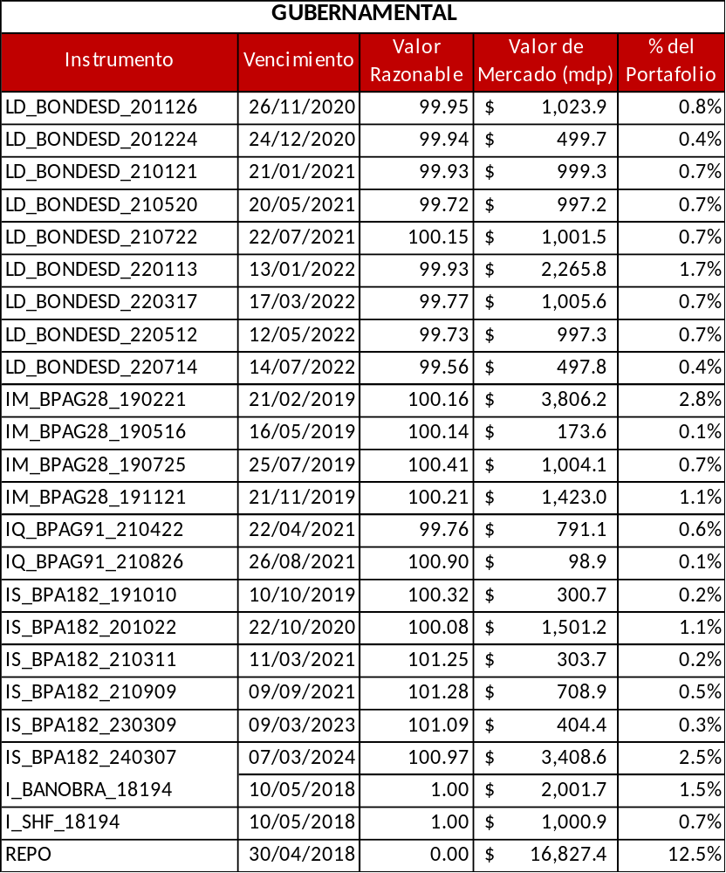
Cartera FANVIT al 30 de Abril de 2018

Slide 60
Orden del día
Grupo de Trabajo de Inversiones
Sesión número 044
Mayo 2018
Informe y estrategia del FANVIT
Informe sobre el resultado contable de inversión abril 2018
Presentación y propuesta de Fibra Educa, Fibra E INFRAEX y Fibra E CFE
Informe sobre la Política de traspasos de la Tesorería al FANVIT
Propuesta de modificación al Marco de Gestión del FANVIT
Informe sobre el entorno económico nacional e internacional
Informe y estrategia del FINVIT

Slide 61
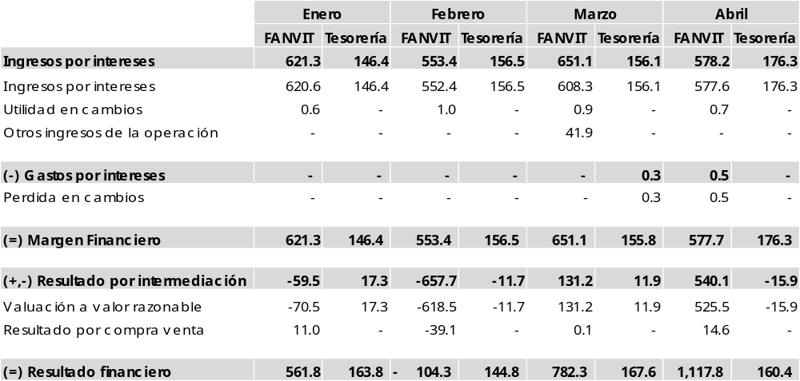
Resultado contable de inversión 2018
(cifras al 30 de abril de 2018 en mdp)
Fuente: Elaborado por la Gerencia Sr. de Coordinación de Inversiones del Infonavit con datos al 30 de abril de 2018

Slide 62
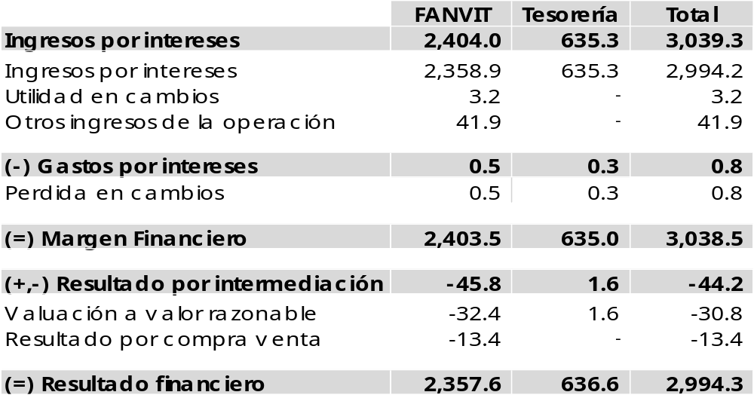
Resultado contable de inversión 2018
(cifras al 30 de abril de 2018 en mdp)
Fuente: Elaborado por la Gerencia Sr. de Coordinación de Inversiones del Infonavit con datos al 30 de abril de 2018

Slide 63
Orden del día
Grupo de Trabajo de Inversiones
Sesión número 044
Mayo 2018
Informe y estrategia del FANVIT
Informe sobre el resultado contable de inversión abril 2018
Presentación y propuesta de Fibra Educa, Fibra E INFRAEX y Fibra E CFE
Informe sobre la Política de traspasos de la Tesorería al FANVIT
Propuesta de modificación al Marco de Gestión del FANVIT
Informe sobre el entorno económico nacional e internacional
Informe y estrategia del FINVIT

Slide 64
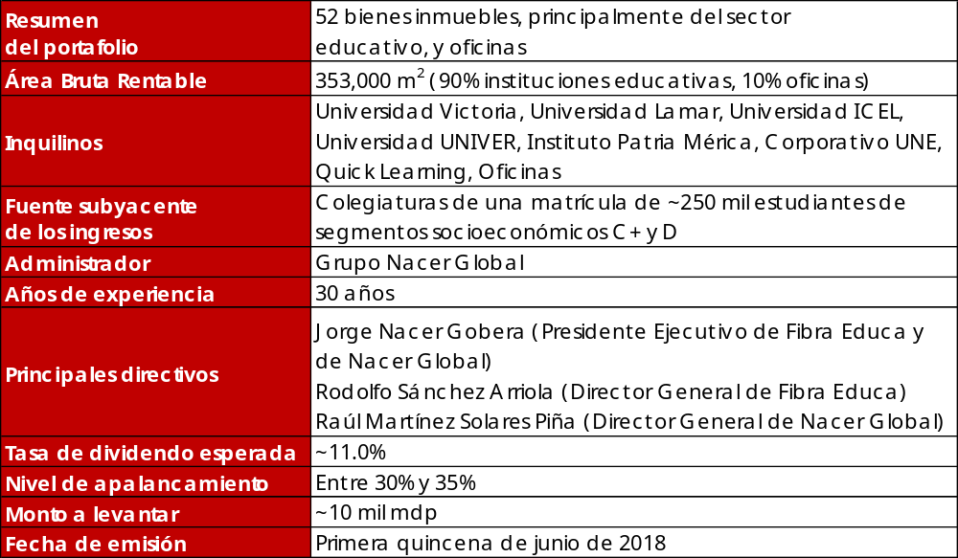
Fibra Educa: Cuadro Resumen
Fibra Educa pretende levantar ~10 mil mdp para adquirir un portafolio con una elevada concentración de centros educativos para los sectores socioeconómicos C+ y D.
Los inmuebles son propiedad de Grupo Nacer Global, que pasarían a la Fibra, donde también participaría dicho grupo.
Fuente: Prospecto de colocación de Fibra Educa

Slide 65
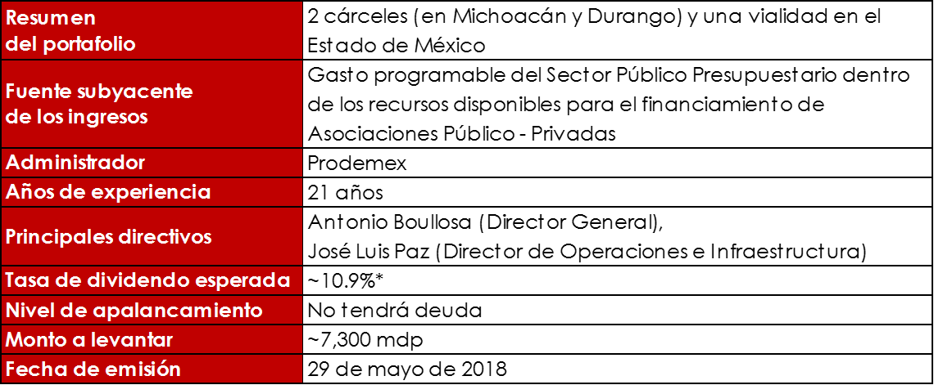
Fibra E Infraex (Fibra EX): Cuadro Resumen
Esta Fibra E pretende diversificarse en proyectos de infraestructura, tomando la experiencia de Prodemex en Asociaciones Público – Privadas.
Los proyectos iniciales (2 carreteras y una vialidad) están ya estabilizados. Dentro de las opciones para crecer, se encuentran otros proyectos de infraestructura carretera y hospitales.
La Fibra administra dichos proyectos y los flujos que genera se usan para pagarle a los inversionistas.
* La Fibra repartirá en los próximos dos años el IVA acreditable que los proyectos, en su fase de desarrollo, generaron, con esto se sube el dividendo al menos 150 pb para quedar en 12.4% durante este periodo.
Fuente: Prospecto de colocación de Fibra Infraex

Slide 66
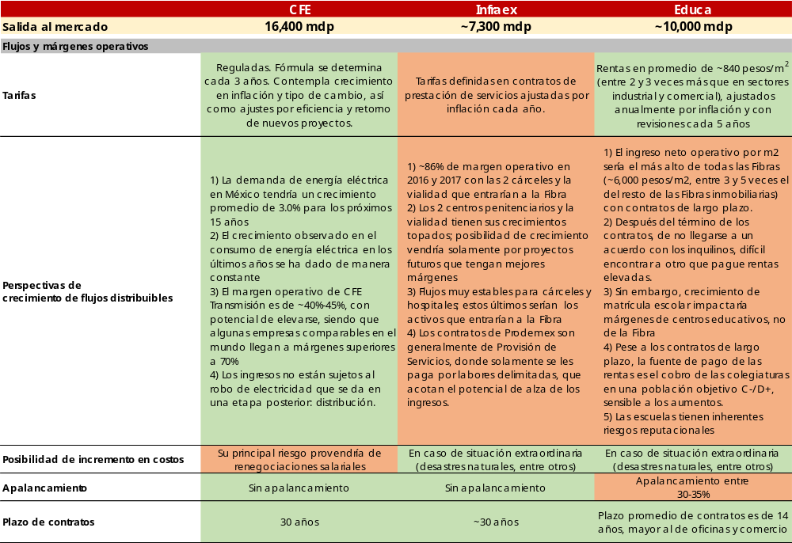
Fibra CFE tiene mejores perspectivas en generación de flujos y mejoramiento de márgenes vs Infraex y Educa *
Fuente: Prospectos de colocación de las Fibras y reportes de la industria. * Verde puntos a favor. Rojo puntos en contra

Slide 67
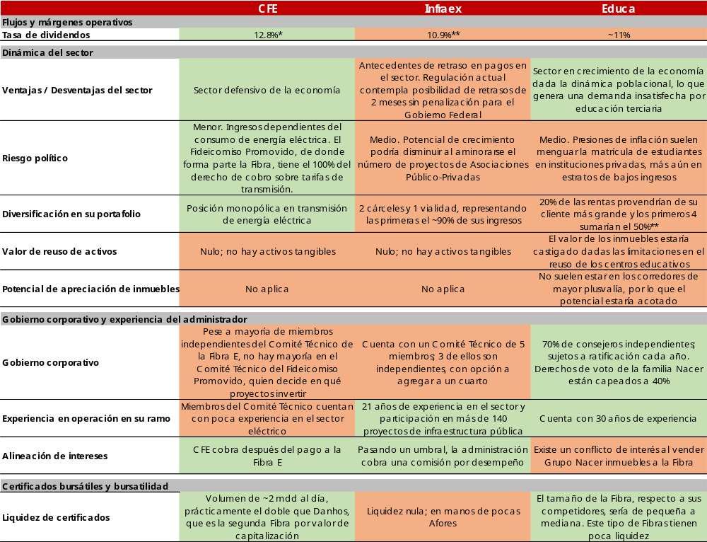
Fibra CFE paga un mayor dividendo que sus competidoras y sus certificados son más líquidos *
*Al precio de 18 pesos por CBFI a media jornada del 21 de mayo * Verde puntos a favor. Rojo puntos en contra
** Esto estaría en el mínimo del intervalo de precios de colocación al que podría salir Fibra Infraex. Agregando un efecto temporal de repartir un IVA acreditable que
tiene la Fibra por gastos de construcción, la tasa de dividendos subiría a ~12.9%

Slide 68
El sector de Fibras sigue presentando un atractivo debido a su descuento sobre el Valor Neto de sus Activos
Cualquier Fibra que busque salir al mercado tiene que tomar en cuenta que los inversionistas pueden encontrar opciones para comprar, por debajo de su costo, portafolios de bienes raíces.
Por lo tanto, Fibra Educa debería salir a descuento sobre el valor de sus activos.
Fuente: Bloomberg
Fibras en el Fanvit

Slide 69
Fibra Educa estima lograr un Ingreso Neto Operativo 4 veces superior al de otras Fibras
El potencial de apreciación de la Fibra estaría acotado, siendo que estima ya los ingresos más altos por metro cuadrado en comparación a otras Fibras.
Fuente: Bloomberg, reportes trimestrales de las Fibras y prospecto preliminar de Fibra Educa

Slide 70
Fibra E de CFE luce como la más atractiva en términos de valuación, en pago de dividendos y que mejor podría crecer el flujo distribuible a los inversionistas vs Fibra Educa e Infraex
Dada la cotización actual de Fibra E de CFE, pagaría una tasa de dividendos de 12.8% (vs 10.9% de Infraex y 11.0% de Fibra Educa).
Mantiene una posición monopolística en su sector con ingresos estables, lo que la hace menos vulnerable a riesgos políticos.
Por último, cuenta con los certificados más líquidos.

Slide 71
Orden del día
Grupo de Trabajo de Inversiones
Sesión número 044
Mayo 2018
Informe y estrategia del FANVIT
Informe sobre el resultado contable de inversión abril 2018
Presentación y propuesta de Fibra Educa, Fibra E INFRAEX y Fibra E CFE
Informe sobre la Política de traspasos de la Tesorería al FANVIT
Propuesta de modificación al Marco de Gestión del FANVIT
Informe sobre el entorno económico nacional e internacional
Informe y estrategia del FINVIT

Slide 72
Propuesta de traspasos al Fanvit 2018
Montos por Bimestre
El monto estimado a traspasar en junio es de $2,000 mdp
1er. semestre: $6,500 mdp 2º semestre: $14 mil mdp
Monto transferido
en febrero $500 mdp
Monto transferido
en abril
$4,000 mdp
Estimado
en junio
$2,000 mdp
Estimado
en agosto
$4,000 mdp
Estimado
en octubre
$5,000 mdp
Estimado
en diciembre
$5,000 mdp
ENE FEB MZO ABR MAY JUN JUL AGO SEP OCT NOV DIC
El traspaso del 1er. bimestre fue de $500 mdp (8 de febrero de 2018).
El traspaso del 2º. bimestre fue de $4,000 mdp (11 y 12 de abril de 2018, $ 2,000 mdp c/u).
Traspasos estimados a partir del 3er. bimestre con base a entradas y salidas del presupuesto 2018 proporcionado por el área de Planeación Financiera.
No considera salidas extraordinarias ni contingencias.
Considera “Entradas” y “Salidas” reales hasta el 22 de abril y tubería (crédito autorizados) al corte del 22 de abril de 2018. A partir de ésta fecha considera el presupuesto.
De acuerdo a la “Política de Traspasos Tesorería-Fanvit”, éstos se realizan en la primera quincena del mes par del bimestre.

Slide 73
Propuesta de traspaso al Fanvit 2018
Monto para el 3er. Bimestre.
El monto estimado a traspasar en junio es de $2,000 mdp
Fecha propuesta para el traspaso en el 3er. Bimestre 2018:
Fecha de
Fecha de
Monto
Monto
(mdp)
Instrucción
Traspaso
(mdp)
Acumulado
05/06/201
05/06/201
$2,000
$2,000

Slide 74
Orden del día
Grupo de Trabajo de Inversiones
Sesión número 044
Mayo 2018
Informe y estrategia del FANVIT
Informe sobre el resultado contable de inversión abril 2018
Presentación y propuesta de Fibra Educa, Fibra E INFRAEX y Fibra E CFE
Informe sobre la Política de traspasos de la Tesorería al FANVIT
Propuesta de modificación al Marco de Gestión del FANVIT
Informe sobre el entorno económico nacional e internacional
Informe y estrategia del FINVIT

Slide 75
Observaciones de la Comisión Nacional Bancaria y de Valores (CNBV) 1/2
El 6 de septiembre de 2017 la Comisión Nacional Bancaria y de Valores (CNBV)* observó:
1. Observación
1. Propuesta
Grupo de Trabajo de
Inversiones, GTI (GTI pág. 5)
Incorpora al GTI miembros expertos
que analicen y sometan a votación
propuestas colegiadas respecto a las inversiones
Grupo de Trabajo de Inversiones
No debe tomar decisiones
respecto a las inversiones
Comité de Inversiones
Tiene la facultad delegada del Consejo de Administración de tomar las decisiones
respecto a las inversiones
Comité de Inversiones (MG pág. 5)
Asegura que las propuestas colegiadas
estén dentro de la estrategia y la aprueba.
Define el apetito de riesgo, sujeto al límite
establecido por el Comité de Riesgos
* Oficio 112-4/3985/2017

Slide 76
Observaciones de la Comisión Nacional Bancaria y de Valores (CNBV) 2/2
2. Observación
2. Propuesta
Comité de Inversiones
No debe de aprobar
límites de riesgos
Se especifica que
la Coordinación General de Riesgos
realiza la gestión de riesgos (MG pág 18)
Comité de Riesgos (MG pág. 5)
Aprueba los límites de riesgo
Comité de Inversiones (MG pág. 5)
Asegura que las propuestas colegiadas
estén dentro de la estrategia y la aprueba.
Define el apetito de riesgo, sujeto al límite
establecido por el Comité de Riesgos

Slide 77

Régimen de Inversión
Se definen en el Marco de Gestión “Activos Objeto de Inversión”, atendiendo el 43 de la Ley del INFONAVIT: Activos en los que invierte el SAR (MG pág. 4).
Análisis y estrategia
Riesgo – Rendimiento
Plantea el Apetito de Riesgo
Coordinación General de Riesgos
Gerencia Sr. de Coordinación de Inversiones
Propuesta de inversión
Comité de Riesgos (MG pág. 5)
Aprueba los límites de riesgo
Grupo de Trabajo de Inversiones (GTI pág. 12 a 14)
Analiza y somete a votación
propuesta colegiada con miembros expertos
Comité de Inversiones (MG pág. 5)
Asegura que las propuestas colegiadas
estén dentro de la estrategia y la aprueba.
Define el apetito de riesgo, sujeto al límite
establecido por el Comité de Riesgos

Slide 78
Fortalecimiento del GTI
Situación Actual
Propuesta (GTI pág. 6)
4 Miembros de la Subdirección General de Planeación y Finanzas con voz y voto
Subdirector General de Planeación y Finanzas.
Gerente Sr. de la Coordinación de Inversiones.
Gerente Sr. de Gestión del Balance.
Gerente Sr. de Contaduría General.
Miembros con voz y voto
Hasta 3 miembros expertos propuestos por la Administración y ratificados por el Consejo.
Un miembro experto por invitación de cada sector (3).
Gerente Sr. de la Coordinación de Inversiones.
Gerente Sr. de Gestión del Balance.
Gerente Sr. de Crédito con experiencia en mercados financieros.
    No existe voto de calidad. Esto implica que,
    en caso de empate no procede la propuesta.
    Se requiere el voto favorable de al menos
    dos miembros expertos.
Miembros con voz sin voto
Subdirector General de Planeación y Finanzas. Actúa como Presidente.
Gerente Sr. de Contaduría General.
Gerente Sr. Jurídico Financiero. Actúa como Secretario Técnico.
Coordinador General de Riesgos.
Invitados
Contralora General.
Coordinador General de Riesgos.
Coordinador General Jurídico.
Invitados con voz y sin voto (pueden designar suplentes)
Contralora General.
Coordinador General Jurídico.
Gerente Sr. de Estudios Económicos.

Slide 79
Adiciones al nuevo Marco de Gestión
Incorporación de principios de mejores prácticas internacionales:
Políticas generales de las inversiones (MG pág. 30)
  mandatos
  préstamo de valores
  operaciones derivadas
Política de mejor ejecución (Anexo 7).
Política de Traspaso de Tesorería a FANVIT (Anexo 8).
Principios de actuación (MG pág. 15), que incluyen:
  código de ética,
  transparencia,
  conflicto de interés, y
  confidencialidad de la información para todos sus miembros.

Slide 80
Orden del día
Grupo de Trabajo de Inversiones
Sesión número 044
Mayo 2018
Informe y estrategia del FANVIT
Informe sobre el resultado contable de inversión abril 2018
Presentación y propuesta de Fibra Educa, Fibra E INFRAEX y Fibra E CFE
Informe sobre la Política de traspasos de la Tesorería al FANVIT
Propuesta de modificación al Marco de Gestión del FANVIT
Informe sobre el entorno económico nacional e internacional
Informe y estrategia del FINVIT

Slide 81
Riesgos externos e internos para la economía mexicana en el 2018
Externos
Volatilidad externa en mercados financieros
Fortalecimiento del dólar respecto a casi todas las monedas
Sostenido aumento en el precio del petróleo Resultados negativos en negociaciones del TLCAN
Internos
Depreciación del peso Algún choque negativo que afecte a la inflación
Sobrerreacción del Banco de México al aumentar tasas Conflicto post electoral
81

Slide 82
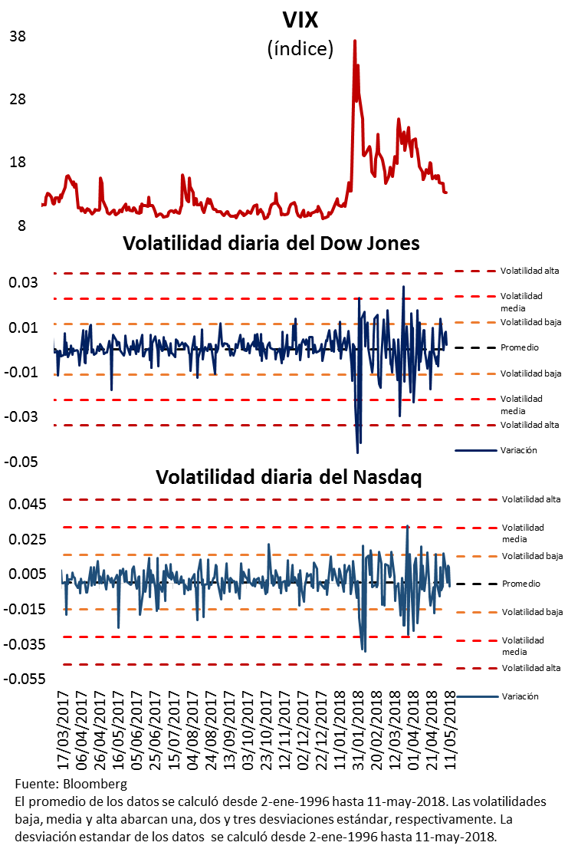
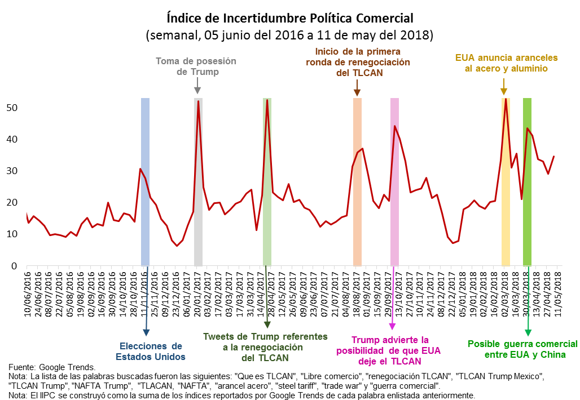
Volatilidad en mercados financieros internacionales durante 2018, aunque decreciente
Posible “guerra comercial”
Causas:
Fortalecimiento economía EU y posibilidad de mayores aumentos a tasas de interés
Acciones proteccionistas de EU y posible “guerra comercial”
Conflictos geo políticos
Temor a alzas en tasas de interés
82

Slide 83
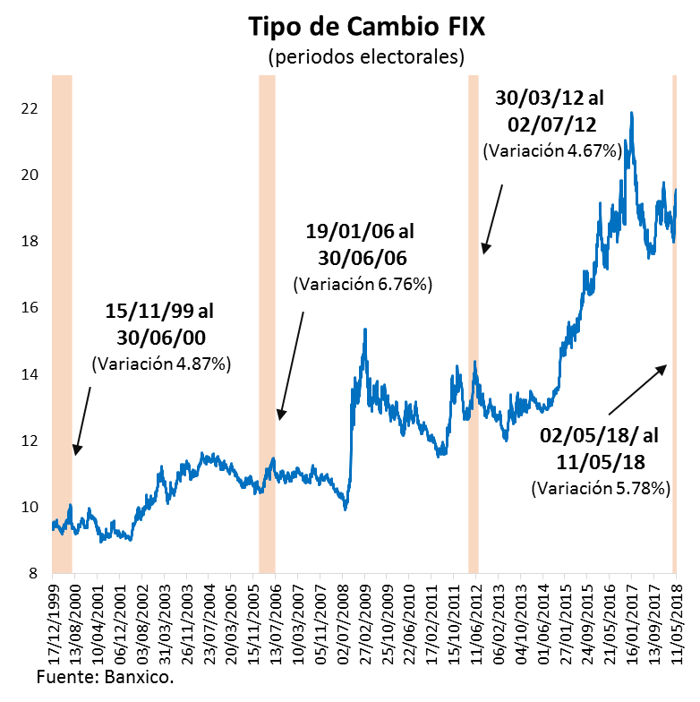
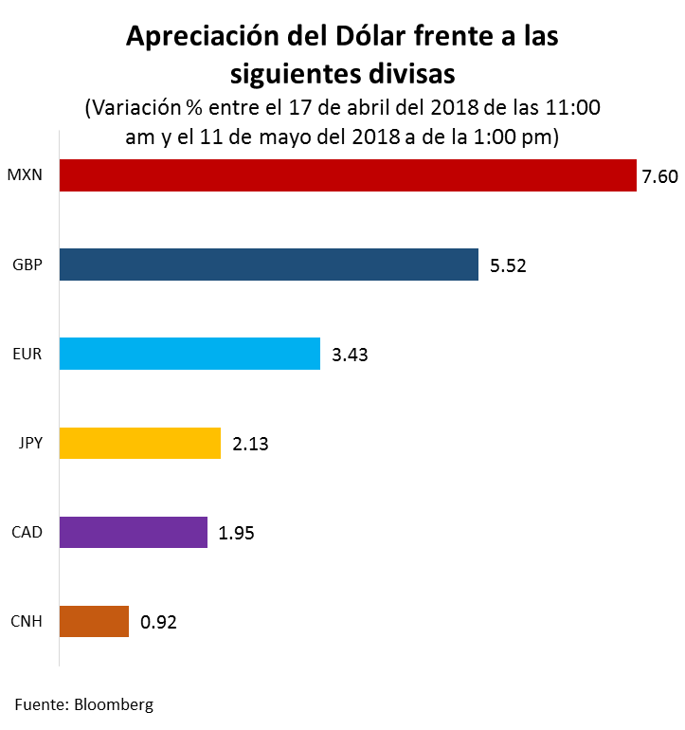
Impacto negativo al peso debido principalmente a un fortalecimiento del dólar en las últimas tres semanas
83

Slide 84
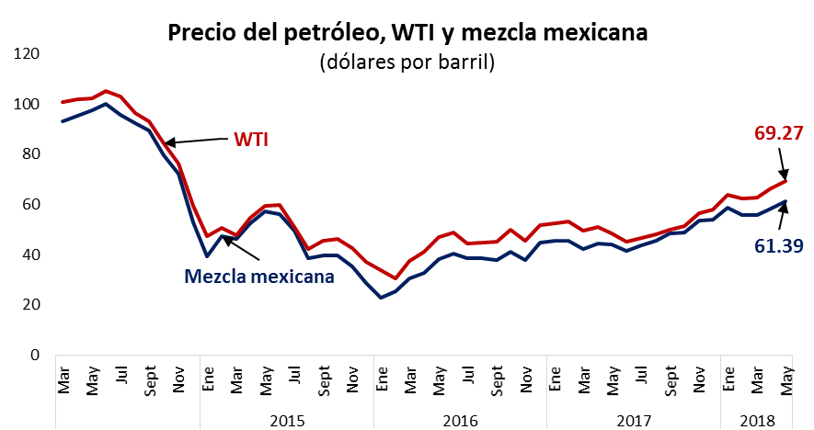
Mercado mundial petrolero: aumento del precio del petróleo
Retiro de EU del pacto con Irán
Mayor demanda de petróleo en 2018: 1.5 mdb adicional
Colapso en la producción de Venezuela
(1.5 mdb)
Conflicto entre Arabia Saudita
Yemen-Irán
Disminución de inventarios
Sólido crecimiento económico mundial
84

Slide 85
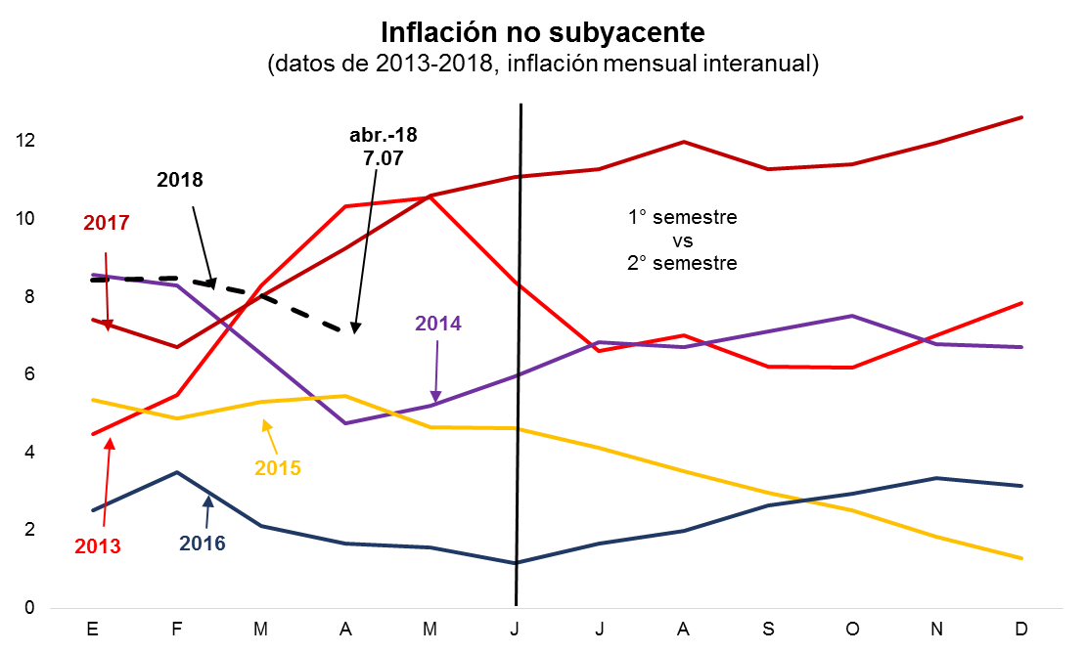
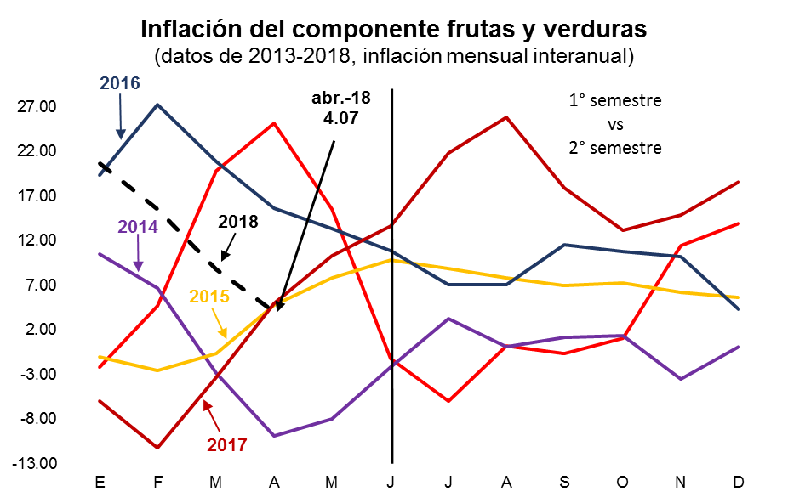
La inflación está disminuyendo más rápido que lo esperado por los analistas gracias a que no han ocurrido choques negativos
85

Slide 86
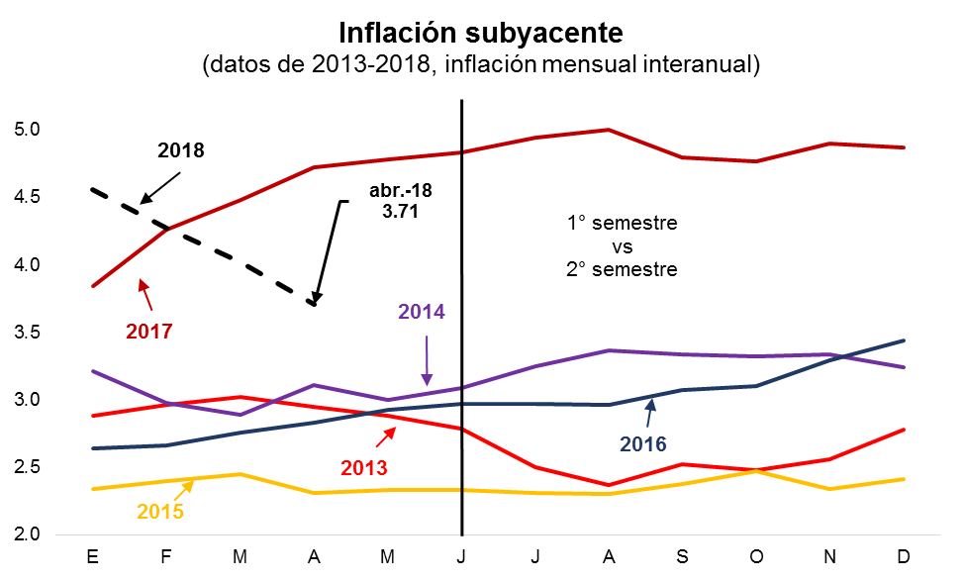
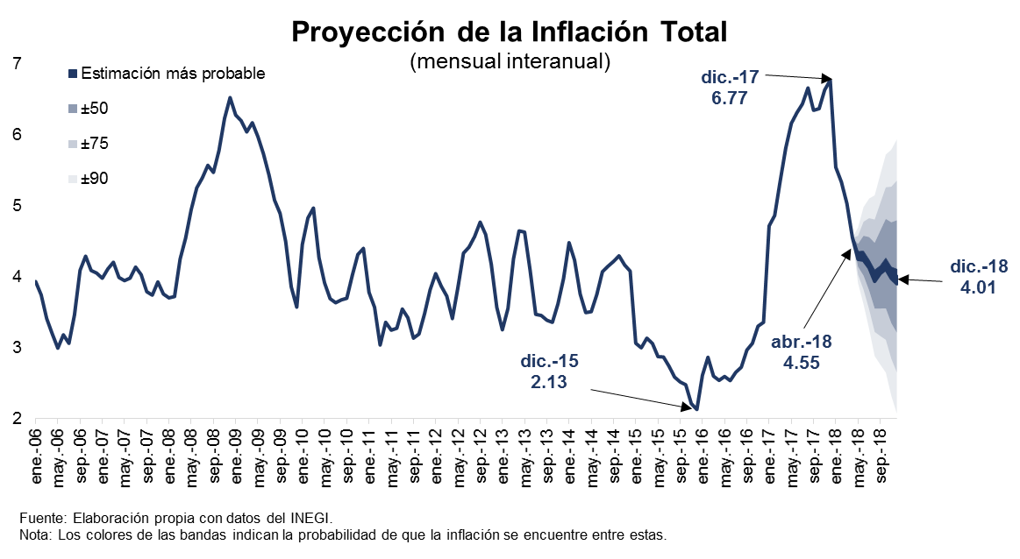
La inflación durante abril en tasa anual fue de 4.55%
86

Slide 87
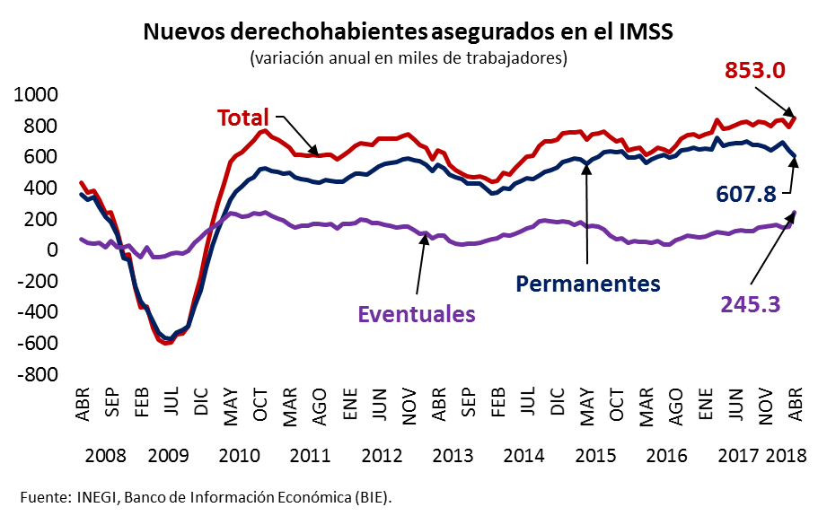
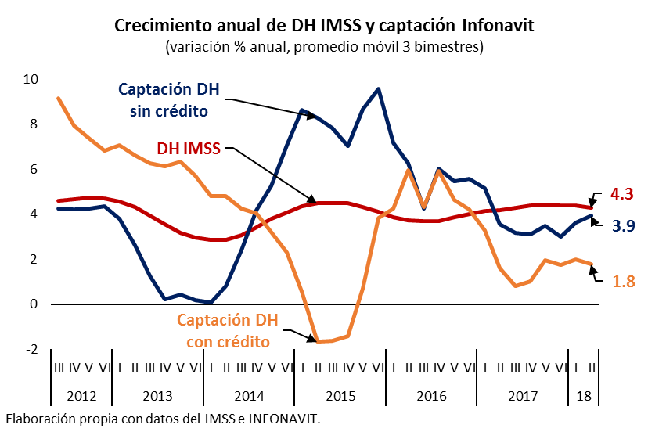
El mercado laboral formal privado se mantiene dinámico. En abril se agregaron 87,109 nuevos puestos para llegar a 19,874,106 puestos de trabajo.
Los menores salarios en los nuevos empleos se reflejaron en una menor captación de aportaciones de DH sin crédito (SC), principalmente entre 2015 y 2017. Aunque se observa una ligera recuperación en el 2018.
87

Slide 88
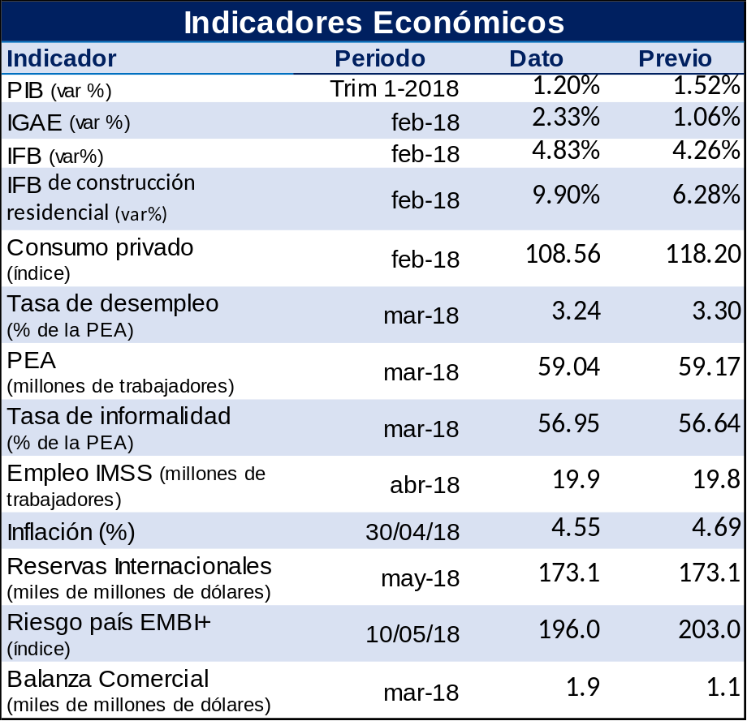
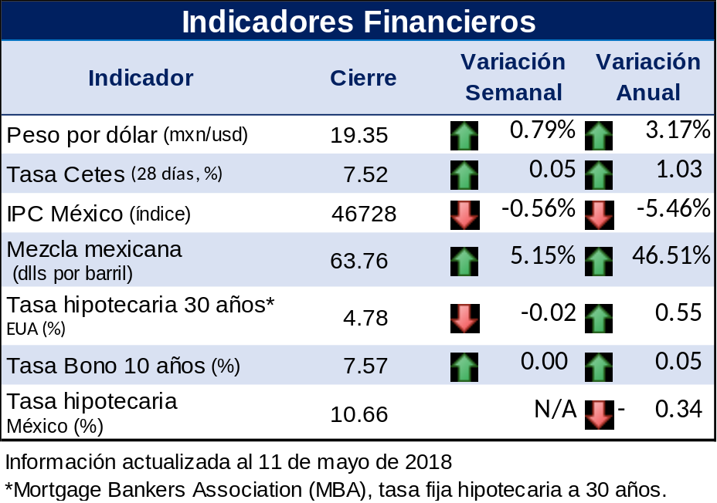
Indicadores económicos recientes
Nota: variaciones anualizadas
88

Slide 89
Orden del día
Grupo de Trabajo de Inversiones
Sesión número 044
Mayo 2018
Informe y estrategia del FANVIT
Informe sobre el resultado contable de inversión abril 2018
Presentación y propuesta de Fibra Educa, Fibra E INFRAEX y Fibra E CFE
Informe sobre la Política de traspasos de la Tesorería al FANVIT
Propuesta de modificación al Marco de Gestión del FANVIT
Informe sobre el entorno económico nacional e internacional
Informe y estrategia del FINVIT

Slide 90
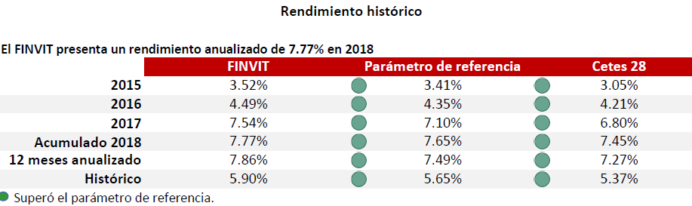
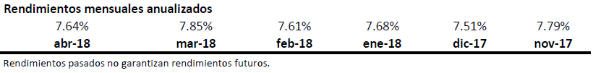
Rendimiento FINVIT al 30 de abril de 2018.
  Durante el año el fondo presenta un rendimiento de 7.77%, superando en 0.32% al rendimiento dado por los Cetes 28.
  El fondo presentó un crecimiento en activos manejados de 2.54%, equivalente a $2.1 mdp.
Fuente: Elaborado por la Gerencia Sr. de MFGI del Infonavit con datos al 30 de abril de 2018

Slide 91
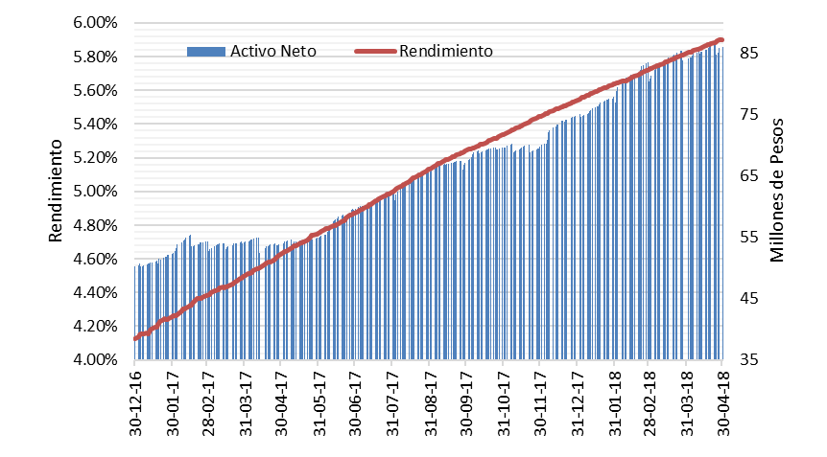
El FINVIT cuenta con ~$ 86 mdp, 72% aportados de forma directa y un rendimiento del 7.77%.
  Desde su lanzamiento el 4 de marzo de 2015 al 30 de abril de 2018, el FINVIT presenta los siguientes resultados:
Principales Analíticos
 | Al 30 de abril
Tasa de Rendimiento Anualizada (Valuación al corte) | 7.77%
Tasa de rendimiento (a vencimiento) YTM | 7.92%
Duración (años) | 0.20
VaR | -0.0399
Activos Netos | 86,081,179
Precio de la acción | 1.1887
Indicadores | al 30 de abril
Aportaciones vía nómina | $ 41,573,330
Aportaciones vía nómina (descuento catorcenal) | $ 858,897
Solicitudes de descuento vía nómina | 1,063
Fuente: Elaborado por la Gerencia Sr. de Coordinación de Inversiones del Infonavit con datos 30 de abril de 2018.

Slide 92




Composición FINVIT al 30 de abril de 2018
El FINVIT cuenta con una cartera bien diversificada enfocada en papeles con vencimientos menores a 3 años (83%) y de alta calidad crediticia (AAA-97%).
Fuente: Elaborado por la Gerencia Sr. de Coordinación de Inversiones del Infonavit con datos al 30 de abril de 2018.

Slide 93
Estrategia FINVIT
  Mantener la duración de portafolio menor a 2.5 años, actual 0.20 años.
  Analizar de manera activa el mercado de renta fija gubernamental con base en las expectativas del mercado nacional con el propósito de realizar el rebalanceo del portafolio en función a las entradas y salidas de recursos al FINVIT.
  Buscar oportunidades de inversión en bonos corporativos de alta calidad crediticia que permitan mejorar la rentabilidad y composición del portafolio.
  La estrategia debe quedar enmarcada en el marco de gestión.

Slide 94

El ~32% de la plantilla del Instituto ya es parte del FINVIT, 60% personal sindicalizado
Al 30 de abril se tienen los siguientes avances:
    1,474 trabajadores inscritos
    (32% del total de la plantilla que corresponde a 4,657 trabajadores)
Delegaciones
2,619 trabajadores
875 inscritos – 59%del total del personal inscrito
Oficinas de Apoyo y Zona Metropolitana
2,038 trabajadores
599 inscritos – 41% del total del personal inscrito
Personal Sindicalizado
2,855 trabajadores
861 inscritos – 60% del total del personal inscrito
Personal no Sindicalizado
1,802 trabajadores
613 inscritos – 40% del total del personal inscrito
Fuente: Elaborado por la Gerencia Sr. de Coordinación de Inversiones del Infonavit con datos al 30 de abril de 2018.

Slide 95

Cartera FINVIT al 28 de abril de 2018

Slide 96
Grupo de Trabajo de Inversiones
Sesión Número 044
Mayo 2018

